Slide 1


Jahreshauptversammlung 2026
Agenda.

Slide 2
Agenda.
1. Begrüßung 1. Vorsitzender
2. Protokoll vom 05.04.2025
3. Bericht des 1. Vorsitzenden
Bericht des Hauptkassiers
– mit Entlastung der Vorstandschaft
5. Berichte der Abteilungsleiter
Fitness – Fußball – Karate – Ski – Tennis – Volleyball
Ehrungen
7. Wahlen
8. Verschiedenes und Anfragen
1
2
3
4
5
6
7
8

Slide 3
Agenda.
1. Begrüßung 1. Vorsitzender
2. Protokoll vom 05.04.2025
3. Bericht des 1. Vorsitzenden
Bericht des Hauptkassiers
– mit Entlastung der Vorstandschaft
5. Berichte der Abteilungsleiter
Fitness – Fußball – Karate – Ski – Tennis – Volleyball
Ehrungen
7. Wahlen
8. Verschiedenes und Anfragen
1
2
3
4
5
6
7
8

Slide 4
Agenda.
1. Begrüßung 1. Vorsitzender
2. Protokoll vom 05.04.2025
3. Bericht des 1. Vorsitzenden
Bericht des Hauptkassiers
– mit Entlastung der Vorstandschaft
5. Berichte der Abteilungsleiter
Fitness – Fußball – Karate – Ski – Tennis – Volleyball
Ehrungen
7. Wahlen
8. Verschiedenes und Anfragen
2
1
3
4
5
6
7
8

Slide 5
Agenda.
1. Begrüßung 1. Vorsitzender
2. Protokoll vom 05.04.2025
3. Bericht des 1. Vorsitzenden
Bericht des Hauptkassiers
– mit Entlastung der Vorstandschaft
5. Berichte der Abteilungsleiter
Fitness – Fußball – Karate – Ski – Tennis – Volleyball
Ehrungen
7. Wahlen
8. Verschiedenes und Anfragen
3
1
2
4
5
6
7
8

Slide 6
Agenda.
1. Begrüßung 1. Vorsitzender
2. Protokoll vom 05.04.2025
3. Bericht des 1. Vorsitzenden
Bericht des Hauptkassiers
– mit Entlastung der Vorstandschaft
5. Berichte der Abteilungsleiter
Fitness – Fußball – Karate – Ski – Tennis – Volleyball
Ehrungen
7. Wahlen
8. Verschiedenes und Anfragen
4
1
2
3
5
6
7
8

Slide 7
Agenda.
1. Begrüßung 1. Vorsitzender
2. Protokoll vom 05.04.2025
3. Bericht des 1. Vorsitzenden
Bericht des Hauptkassiers
– mit Entlastung der Vorstandschaft
5. Berichte der Abteilungsleiter
Fitness – Fußball – Karate – Ski – Tennis – Volleyball
Ehrungen
7. Wahlen
8. Verschiedenes und Anfragen
5
1
2
3
4
6
7
8

Slide 8
Agenda.
1. Begrüßung 1. Vorsitzender
2. Protokoll vom 05.04.2025
3. Bericht des 1. Vorsitzenden
Bericht des Hauptkassiers
– mit Entlastung der Vorstandschaft
5. Berichte der Abteilungsleiter
Fitness – Fußball – Karate – Ski – Tennis – Volleyball
Ehrungen
7. Wahlen
8. Verschiedenes und Anfragen
6
1
2
3
4
5
7
8

Slide 9
Agenda.
1. Begrüßung 1. Vorsitzender
2. Protokoll vom 05.04.2025
3. Bericht des 1. Vorsitzenden
Bericht des Hauptkassiers
– mit Entlastung der Vorstandschaft
5. Berichte der Abteilungsleiter
Fitness – Fußball – Karate – Ski – Tennis – Volleyball
Ehrungen
7. Wahlen
8. Verschiedenes und Anfragen
7
1
2
3
4
5
6
8

Slide 10
Agenda.
1. Begrüßung 1. Vorsitzender
2. Protokoll vom 05.04.2025
3. Bericht des 1. Vorsitzenden
Bericht des Hauptkassiers
– mit Entlastung der Vorstandschaft
5. Berichte der Abteilungsleiter
Fitness – Fußball – Karate – Ski – Tennis – Volleyball
Ehrungen
7. Wahlen
8. Verschiedenes und Anfragen
8
1
2
3
4
5
6
7

Slide 11
Agenda.
1. Begrüßung 1. Vorsitzender
2. Protokoll vom 05.04.2025
3. Bericht des 1. Vorsitzenden
Bericht des Hauptkassiers
– mit Entlastung der Vorstandschaft
5. Berichte der Abteilungsleiter
Fitness – Fußball – Karate – Ski – Tennis – Volleyball
Ehrungen
7. Wahlen
8. Verschiedenes und Anfragen
1
2
3
4
5
6
7
8

Slide 12

Begrüßung 1.Vorsitzender
Tobias Lindl

Slide 13


Totengedenken für die verstorbenen Mitglieder im Jahr 2025
Martin Glossner sen.
Michael Glossner
Katharina Reiner
Rupert Karl sen.
Johann Obermeier

Slide 14
Protokoll aus dem Vorjahr in Auszügen
Christian Berthold

Slide 15

2. Protokoll aus dem Vorjahr in Auszügen
Bericht 1. Vorsitzender: - Renovierung Sportheimfassade Kosten 17.290,00 €
- Situation Pächter
- Benefizspiel
- Winterzauber
- Anschaffung Mähroboter Kosten 10.944,00 €
- Mitgliederzahlen 896
- Strom & Wasserkosten
Bericht Hauptkassier: - Einnahmen 122.103.04€ Ausgaben 99.664.36€
- Kassenstände der Abteilungen
- Entlastung der Vorstandschaft
Ehrungen: - 25 Jahre, 40 Jahre und 50 Jahre Mitglied beim FCB
Berichte aus den - Fitness, Fußball, Tennis, Karate, Volleyball, Ski
Abteilungen:
Beitragserhöhung - Anhebung der Mitgliedsbeiträge wurde befürwortet und positiv abgestimmt
Hauptverein:
Notes:
Falls wer genauer wissen möchte, gerne bei mir melden fürs Vollständige Protokoll.

Slide 16
Bericht des 1. Vorsitzenden
Tobias Lindl

Slide 17
Bericht des 1. Vorsitzenden
Mitgliederzahlen
Jahreszahlen kontrollieren
01.01.2025 – 31.12.2025: 61 Eintritte 37 Austritte 7 Todesfälle = 17 neue Mitglieder
Kinder 0 – 13 | Jugendliche 14 – 17 | Erwachsene ab 18 | Summe
249 27% | 52 6% | 612 67% | 913
 | Kinder | Jugendliche | Erwachsene | Summe
Fußball | 69 | 19 | 281 | 369
Karate | 34 | 12 | 66 | 112
Ski | 18 | 6 | 160 | 184
Tennis | 21 | 10 | 76 | 107
Turnen | 192 | 31 | 277 | 500
Volleyball | 2 | 0 | 47 | 49
Notes:
Jahreszahlen kontrollieren

Slide 18
Bericht des 1. Vorsitzenden
Mitgliederzahlen
01.01.2025 – 31.12.2025: 61 Eintritte 39 Austritte 5 Todesfälle = 17 neue Mitglieder
Jahreszahlen kontrollieren
Kinder 0 – 13 | Jugendliche 14 – 17 | Erwachsene ab 18 | Summe
249 27% | 52 6% | 612 67% | 913
 | Kinder | Jugendliche | Erwachsene | Summe
Fußball | 69 | 19 | 281 | 369
Karate | 34 | 12 | 66 | 112
Ski | 18 | 6 | 160 | 184
Tennis | 21 | 10 | 76 | 107
Turnen | 192 | 31 | 277 | 500
Volleyball | 2 | 0 | 47 | 49
Notes:
Jahreszahlen kontrollieren

Slide 19
Bericht des 1. Vorsitzenden
Mitgliederzahlen
01.01.2025 – 31.12.2025: 61 Eintritte 39 Austritte 5 Todesfälle = 17 neue Mitglieder
Jahreszahlen kontrollieren
Kinder 0 – 13 | Jugendliche 14 – 17 | Erwachsene ab 18 | Summe
249 27% | 52 6% | 612 67% | 913
 | Kinder | Jugendliche | Erwachsene | Summe
Fußball | 69 | 19 | 281 | 369
Karate | 34 | 12 | 66 | 112
Ski | 18 | 6 | 160 | 184
Tennis | 21 | 10 | 76 | 107
Turnen | 192 | 31 | 277 | 500
Volleyball | 2 | 0 | 47 | 49
Notes:
Jahreszahlen kontrollieren

Slide 20
Bericht des 1. Vorsitzenden
01.01.2025 – 31.12.2025: 61 Eintritte 37 Austritte 7 Todesfälle = 17 neue Mitglieder
Mitgliederzahlen
Kinder 0 – 13 | Jugendliche 14 – 17 | Erwachsene ab 18 | Summe
249 27% | 52 6% | 612 67% | 913
Jahreszahlen kontrollieren
 | Kinder | Jugendliche | Erwachsene | Summe
Fußball | 69 | 19 | 281 | 369
Karate | 34 | 12 | 66 | 112
Ski | 18 | 6 | 160 | 184
Tennis | 21 | 10 | 76 | 107
Turnen | 192 | 31 | 277 | 500
Volleyball | 2 | 0 | 47 | 49
Notes:
Jahreszahlen kontrollieren

Slide 21
Bericht des 1. Vorsitzenden
Woher kommen unsere Mitglieder?
01.01.2025 – 31.12.2025: 61 Eintritte 37 Austritte 7 Todesfälle = 17 neue Mitglieder
Mitgliederzahlen
Kinder 0 - 13 | Jugendliche 14 - 17 | Erwachsene ab 18 | Summe
249 27% | 52 6% | 612 67% | 913
 | Kinder | Jugendliche | Erwachsene | Summe
Fußball | 69 | 19 | 281 | 369
Karate | 34 | 12 | 66 | 112
Ski | 18 | 6 | 160 | 184
Tennis | 21 | 10 | 76 | 107
Turnen | 192 | 31 | 277 | 500
Volleyball | 2 | 0 | 47 | 49
Jahreszahlen kontrollieren
Notes:
Fitness einfügen

Slide 22

Bericht des 1. Vorsitzenden
Mitgliederzahlen
Woher kommen unsere Mitglieder?
913 Mitglieder insgesamt
135 Mitglieder aus 27 anderen Ortschaften
778 aus Böhmfeld selbst
Böhmfeld am 31.12.2025
1772 Einwohner
Notes:
913 klicken, der rest kommt von alleine

Slide 23

Bericht des 1. Vorsitzenden
Mitgliederzahlen
Woher kommen unsere Mitglieder?
Gammersfeld 1
Hepberg 2
Adelschlag 1
Kösching 2
Gaimersheim 30
Großmehring 1
Tauberfeld 3
Lenting 1
Pollenfeld 3
Etting 1
Vohburg 1
Eichstätt 4
Ingolstadt 21
Nassenfels 1
Wettstetten 5
Schernfeld 1
Walting 5
Hofstetten 18
Hallstadt 1
Hitzhofen 5
Dollenstein 1
Eitensheim 7
Denkendorf 1
München 1
Stammham 8
Schambach 1
Schelldorf 9
Notes:
Nach zweiten klick warten, kommt von selbst

Slide 24

Stromkosten
Wasserkosten
Bericht 1. Vorsitzender
2023
Sportheim/Flutlicht/Rasenmäher 8395 kWh
Tennis/Stockbahn 1318 kWh
2024
Sportheim/Flutlicht/Rasenmäher 7575 kWh
Tennis/Stockbahn 344 kWh
2025
Sportheim/Flutlicht/Rasenmäher 8395 kWh
Tennis/Stockbahn 447 kWh
Strom & Wasserkosten
2025
Sportheim 142 m²
Sportplatz/Tennis 1387 m²
-77 m²
+1031 m²
2024
Sportheim 219 m²
Sportplatz/Tennis 356 m²
-14 m²
-962 m²
2023
Sportheim 233 m²
Sportplatz/Tennis 1318 m²

Slide 25

Stromkosten
Strom & Wasserkosten
Bericht 1. Vorsitzender
Wasserkosten
2025
Sportheim 142 m²
Sportplatz/Tennis 1387 m²
-77 m²
+1031 m²
2025
Sportheim/Flutlicht/Rasenmäher 8395 kWh
Tennis/Stockbahn 447 kWh
2024
Sportheim 219 m²
Sportplatz/Tennis 356 m²
2024
Sportheim/Flutlicht/Rasenmäher 7575 kWh
Tennis/Stockbahn 344 kWh
-14 m²
-962 m²
2023
Sportheim/Flutlicht/Rasenmäher 8395 kWh
Tennis/Stockbahn 1318 kWh
2023
Sportheim 233 m²
Sportplatz/Tennis 1318 m²

Slide 26
Bericht 1. Vorsitzender
Stromkosten
-77 m²
+1031 m²
2025
Sportheim 142 m²
Sportplatz/Tennis 1387 m²
2025
Sportheim/Flutlicht/Rasenmäher 8395 kWh
Tennis/Stockbahn 447 kWh
+ 820 kWh
+ 103 kWh
2024
Sportheim/Flutlicht/Rasenmäher 7575 kWh
Tennis/Stockbahn 344 kWh
- 820 kWh
- 974 kWh
2024
Sportheim 219 m²
Sportplatz/Tennis 356 m²
-14 m²
-962 m²
2023
Sportheim/Flutlicht/Rasenmäher 8395 kWh
Tennis/Stockbahn 1318 kWh
2023
Sportheim 233 m²
Sportplatz/Tennis 1318 m²

Slide 27
Bericht des Hauptkassiers
Christoph Karl
Kassenbericht 2025
    Einnahmen 2025
      Ausgaben 2025
        Gesamtübersicht
          Entwicklung 2015 – 2025
            Kassenstand der Abteilungen
              Entlastung der Vorstandschaft

Slide 28
Bericht des Hauptkassiers
Kassenbericht
    Einnahmen 2025
      Ausgaben 2025
        Gesamtübersicht
          Entwicklung 2015 – 2025
            Kassenstand der Abteilungen
              Entlastung der Vorstandschaft

Slide 29
Bericht des Hauptkassiers
    Entlastung der Vorstandschaft
    Ausgaben 2025
    Gesamtübersicht
    Entwicklung 2015 – 2025
    Kassenstand der Abteilungen
    Einnahmen 2025
    Einnahmen 2025
      Ausgaben 2025
        Gesamtübersicht
          Entwicklung 2015 – 2025
            Kassenstand der Abteilungen
              Entlastung der Vorstandschaft

Slide 30
Bericht des Hauptkassiers
    Entlastung der Vorstandschaft
    Gesamtübersicht
    Entwicklung 2015 – 2025
    Kassenstand der Abteilungen
    Einnahmen 2025
    Ausgaben 2025
    Einnahmen 2025
      Ausgaben 2025
        Gesamtübersicht
          Entwicklung 2015 – 2025
            Kassenstand der Abteilungen
              Entlastung der Vorstandschaft

Slide 31
Bericht des Hauptkassiers
    Entlastung der Vorstandschaft
    Ausgaben 2025
    Entwicklung 2015 – 2025
    Kassenstand der Abteilungen
    Einnahmen 2025
    Gesamtübersicht
Kassenbestand 31.12.2024 | - 32.558,07 €
Kassenbestand 31.12.2025 | - 30.244,80 €
Gewinn 2025 | 2.313,27 €
Darlehen #120412945 | 14.454,09 €
Darlehen # 20412945 | 5.447,14 €
Darlehen # 320412945 | 12.114,80 €
Darlehen Abteilung Ski | 2.000,00 €
Bankguthaben Raiffeisenbank | 3.771,23 €
    Einnahmen 2025
      Ausgaben 2025
        Gesamtübersicht
          Entwicklung 2015 – 2025
            Kassenstand der Abteilungen
              Entlastung der Vorstandschaft

Slide 32
Bericht des Hauptkassiers
    Entlastung der Vorstandschaft
    Ausgaben 2025
    Gesamtübersicht
Kassen-/Bankbestände der Abteilungen zum 30.12.2025
    Kassenstand der Abteilungen
    Einnahmen 2025
    Entwicklung 2015 – 2025
Kassenbestand
Jahresüberschuss
    Einnahmen 2025
      Ausgaben 2025
        Gesamtübersicht
          Entwicklung 2015 – 2025
            Kassenstand der Abteilungen
              Entlastung der Vorstandschaft
Kassenbestand 31.12.2024 | - 32.558,07 €
Kassenbestand 31.12.2025 | - 30.244,80 €
Gewinn 2025 | 2.313,27 €
Darlehen #120412945 | 14.454,09 €
Darlehen # 20412945 | 5.447,14 €
Darlehen # 320412945 | 12.114,80 €
Darlehen Abteilung Ski | 2.000,00 €
Bankguthaben Raiffeisenbank | 3.771,23 €

Slide 33
Kassen-/Bankbestände der Abteilungen zum 30.12.2025
Bericht des Hauptkassiers
Tennis
Ski
Fitness
Fußball

Slide 34
Kassen-/Bankbestände der Abteilungen zum 30.12.2025
Mitgliederverwaltung / Finanzen
Bericht des Hauptkassiers
Tennis
Ski
1.686,04 €
10.125,72 €
Fitness
Fußball
3.223,53 €
7.884,10 €

Slide 35
Mitgliederverwaltung / Finanzen
Entlastung der Vorstandschaft
Bericht des Hauptkassiers
Mitgliedsanträge, Änderungen von Bankverbindungen und Anschriften, Belege, Rechnungen, Aufstellungen Übungsleiter-Stunden usw.
kassier@fc-boehmfeld.de
vorstand@fc-beohmfeld.de

Slide 36
Entlastung der Vorstandschaft
Bericht des Hauptkassiers
Kassenprüfung erfolgte am Freitag, 13. März 2026 durch die Prüfer Ludwig Spreßler und Josef Rössler.

Slide 37
Fitness
Berichte der Abteilungsleiter
Anschaffungen

Slide 38
Fitness
Beata Bussinger
Berichte der Abteilungsleiter
Anschaffungen

Slide 39
Fitness
Berichte der Abteilungsleiter
Eckdaten
192 Kinder
500 Mitglieder =
31 Jugendliche
277 Erwachsene
Derzeit 21 ÜL (Übungsleiter) in der Abteilung aktiv
Anschaffungen

Slide 40
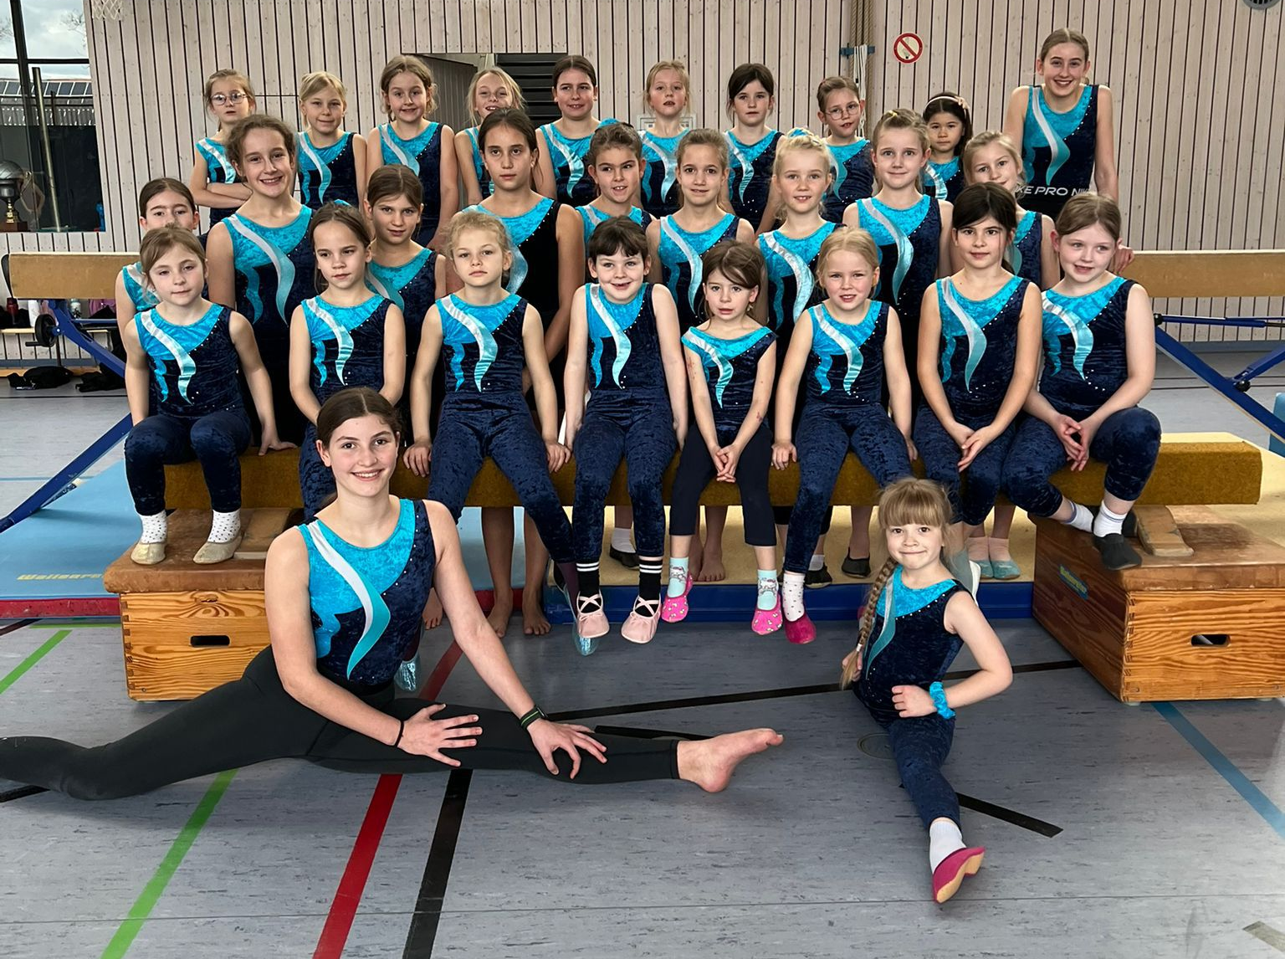
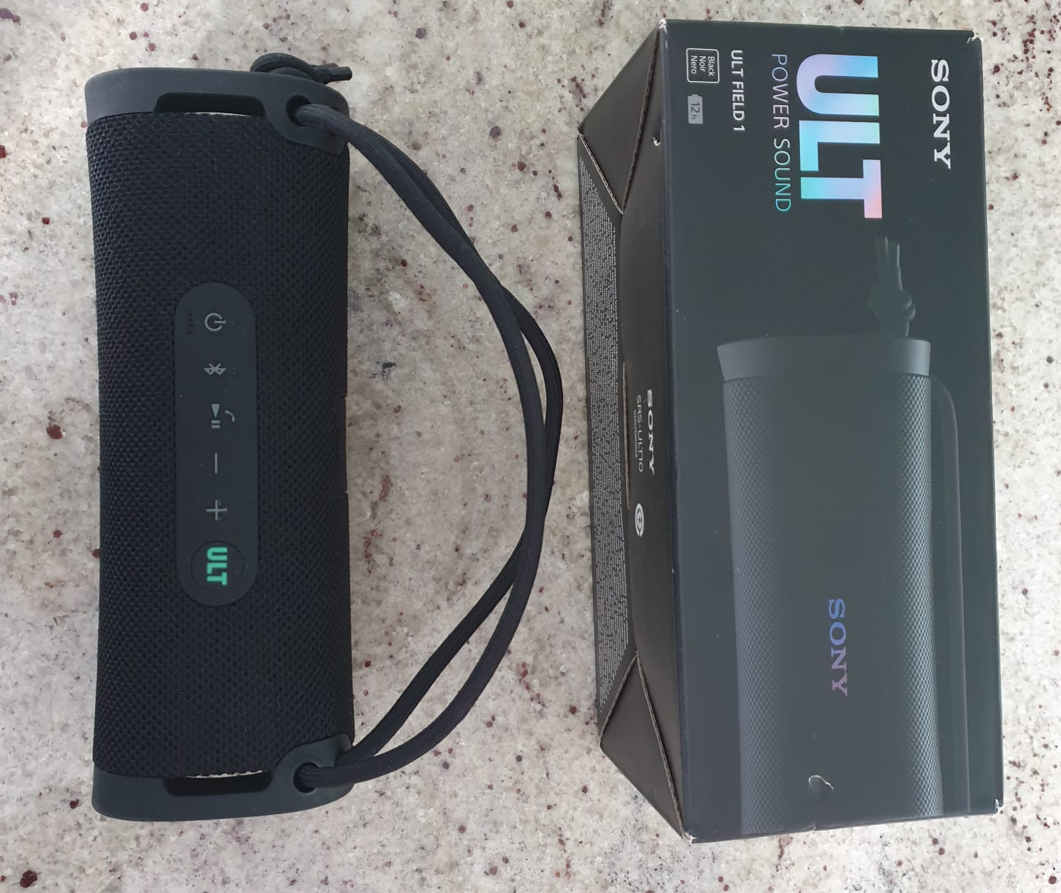
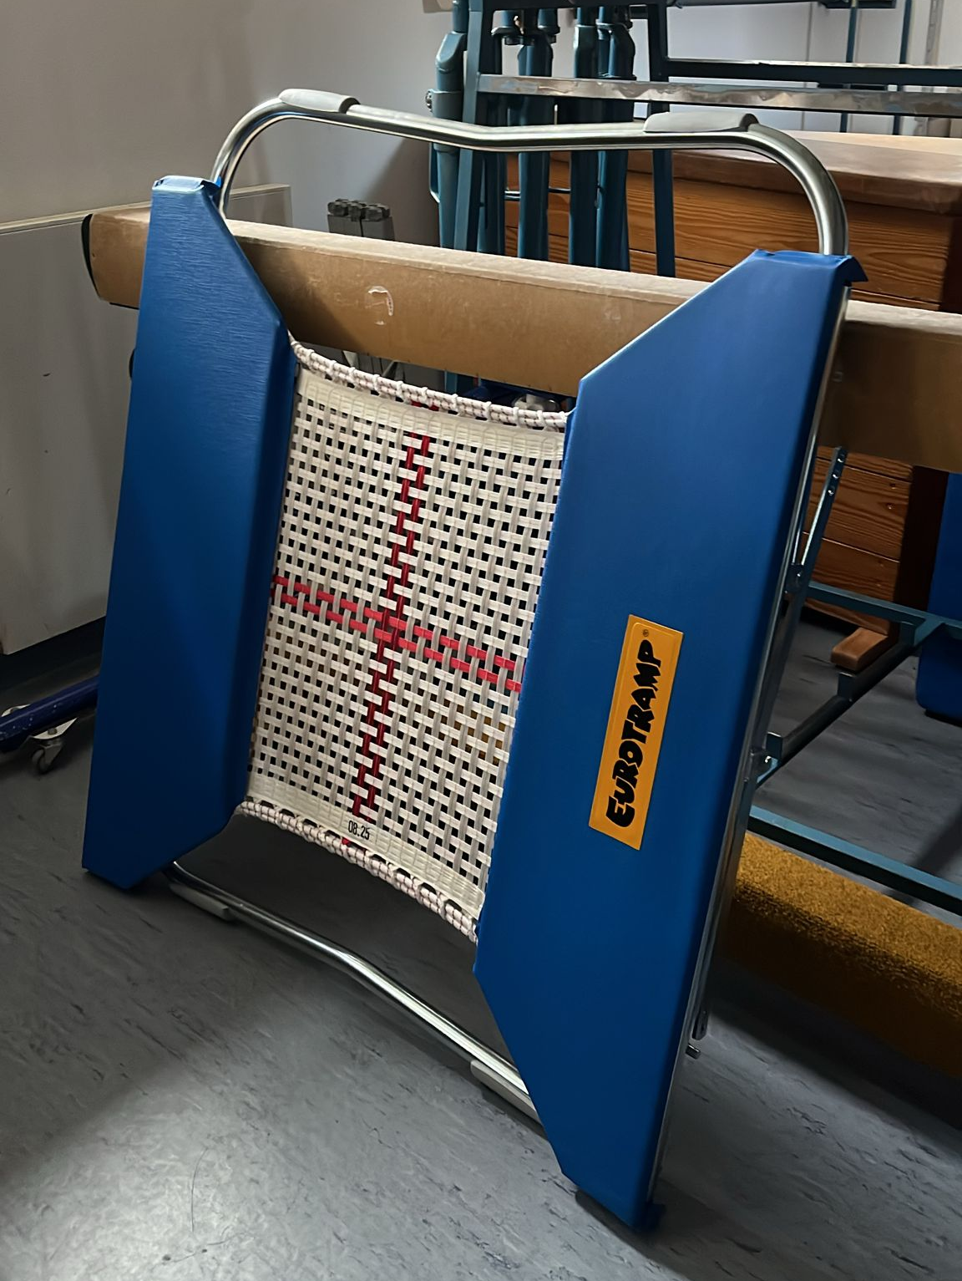
Fitness
Berichte der Abteilungsleiter
Trampolin für Turnhalle 1.065€ vom Hauptverein
Turnanzüge Geräteturnen 300€ Zuschuss Werner Friedbauer
Anschaffungen
Musikbox Wirbelsäulengymnastik
Danke an alle Spender und Sponsoren
Anschaffungen

Slide 41
Fitness
Berichte der Abteilungsleiter
Anschaffungen
Trampolin für Turnhalle 1.065€ vom Hauptverein
Turnanzüge Geräteturnen 300€ Zuschuss Werner Friedbauer
Musikbox Wirbelsäulengymnastik
Danke an alle Spender und Sponsoren

Slide 42
Fitness
Berichte der Abteilungsleiter
Anschaffungen
Trampolin für Turnhalle 1.065€ vom Hauptverein
Turnanzüge Geräteturnen 300€ Zuschuss Werner Friedbauer
Musikbox Wirbelsäulengymnastik
Danke an alle Spender und Sponsoren

Slide 43
Fitness
Berichte der Abteilungsleiter
Anschaffungen
Trampolin für Turnhalle 1.065€ vom Hauptverein
Turnanzüge Geräteturnen 300€ Zuschuss Werner Friedbauer
Musikbox Wirbelsäulengymnastik
Danke an alle Spender und Sponsoren

Slide 44
Fitness
Berichte der Abteilungsleiter
Anschaffungen
Trampolin für Turnhalle 1.065€ vom Hauptverein
Turnanzüge Geräteturnen 300€ Zuschuss Werner Friedbauer
Musikbox Wirbelsäulengymnastik
Danke an alle Spender und Sponsoren

Slide 45
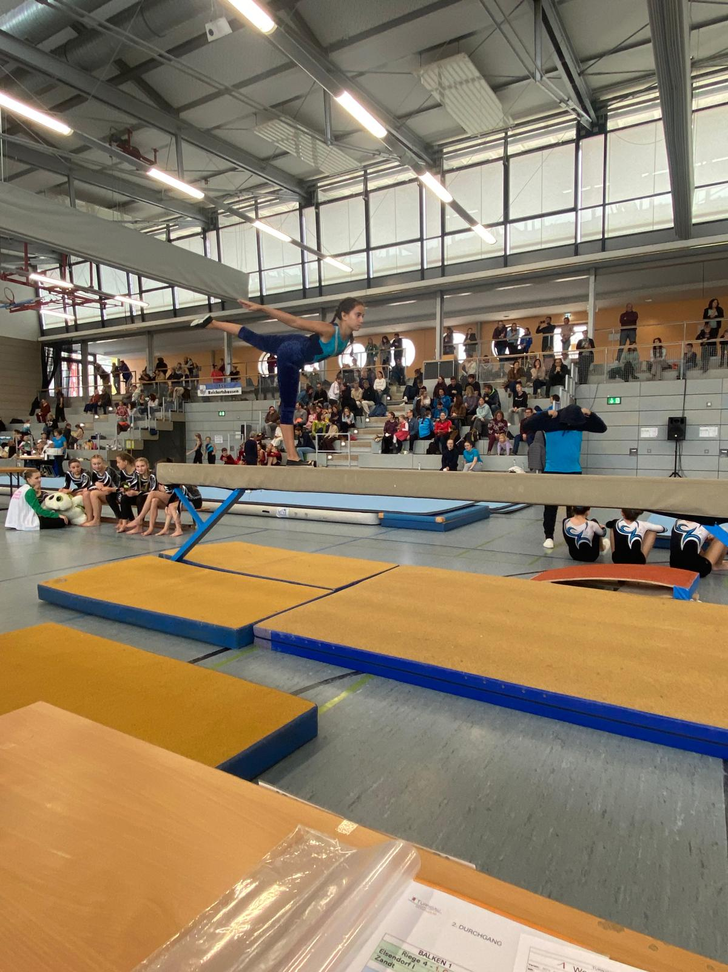
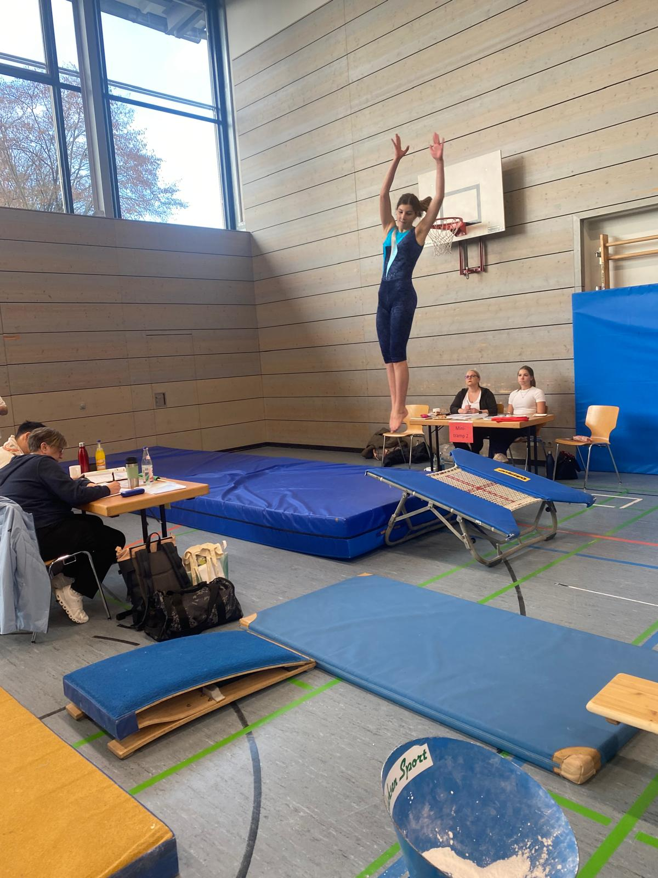
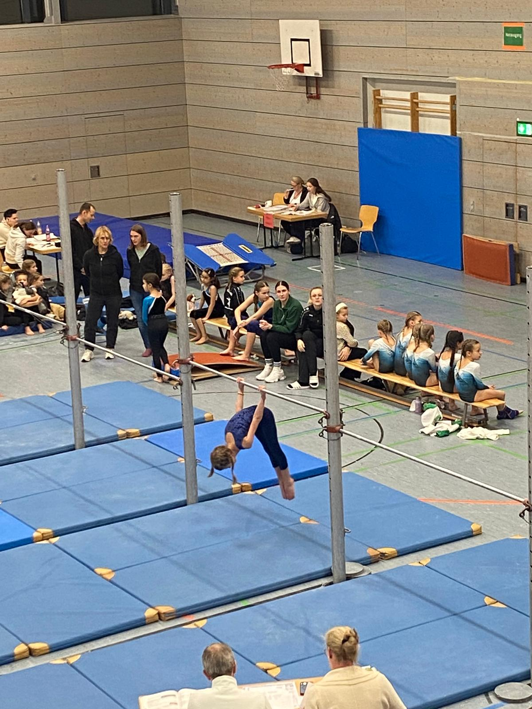
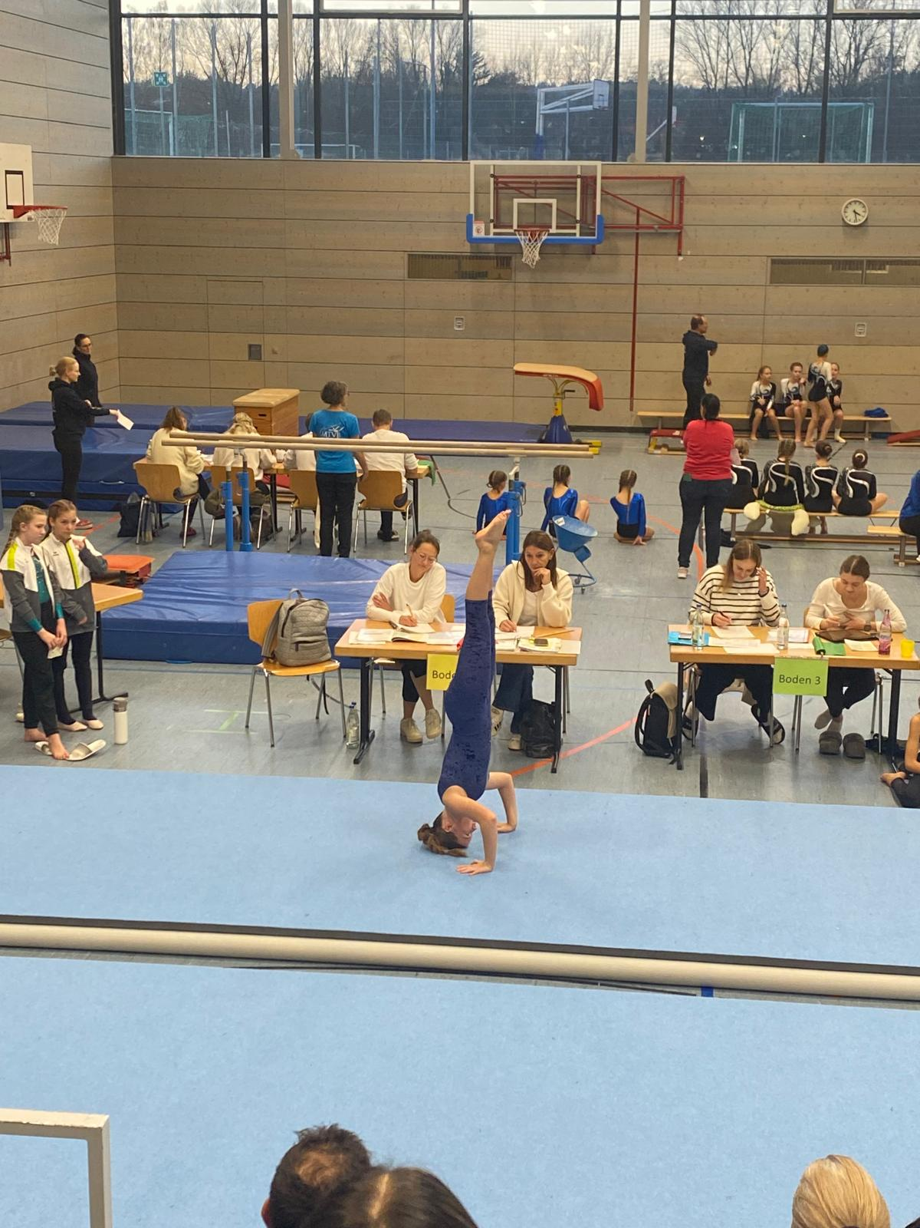
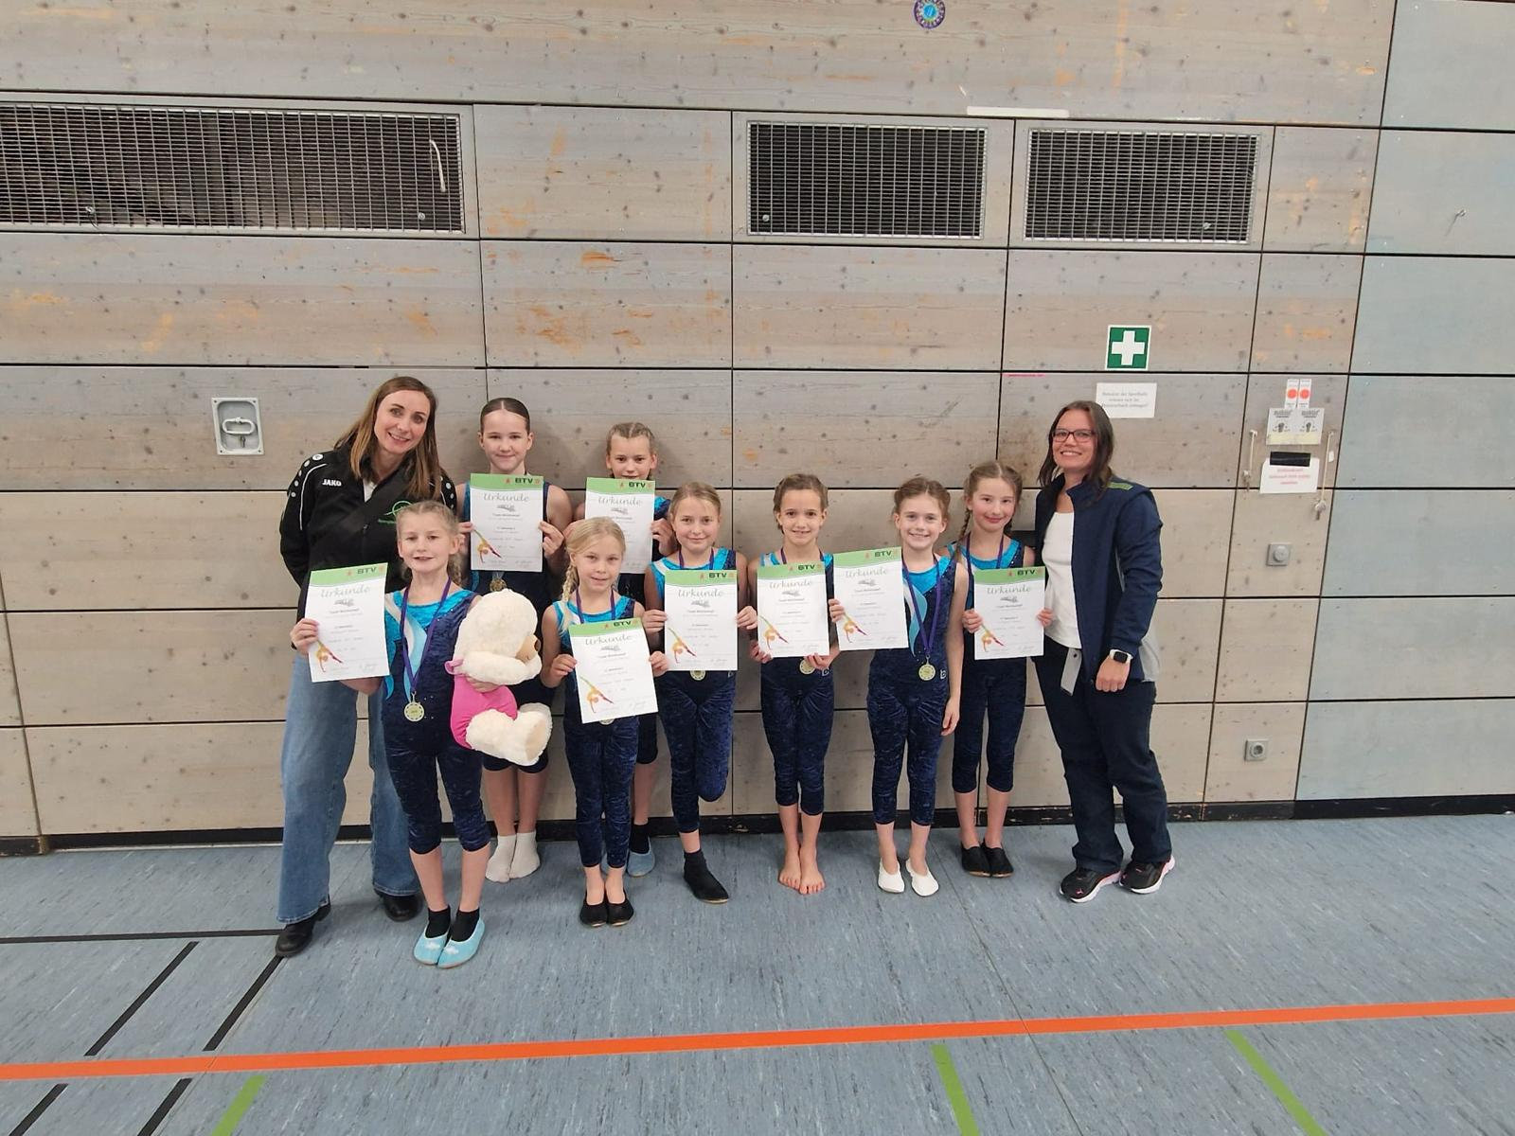
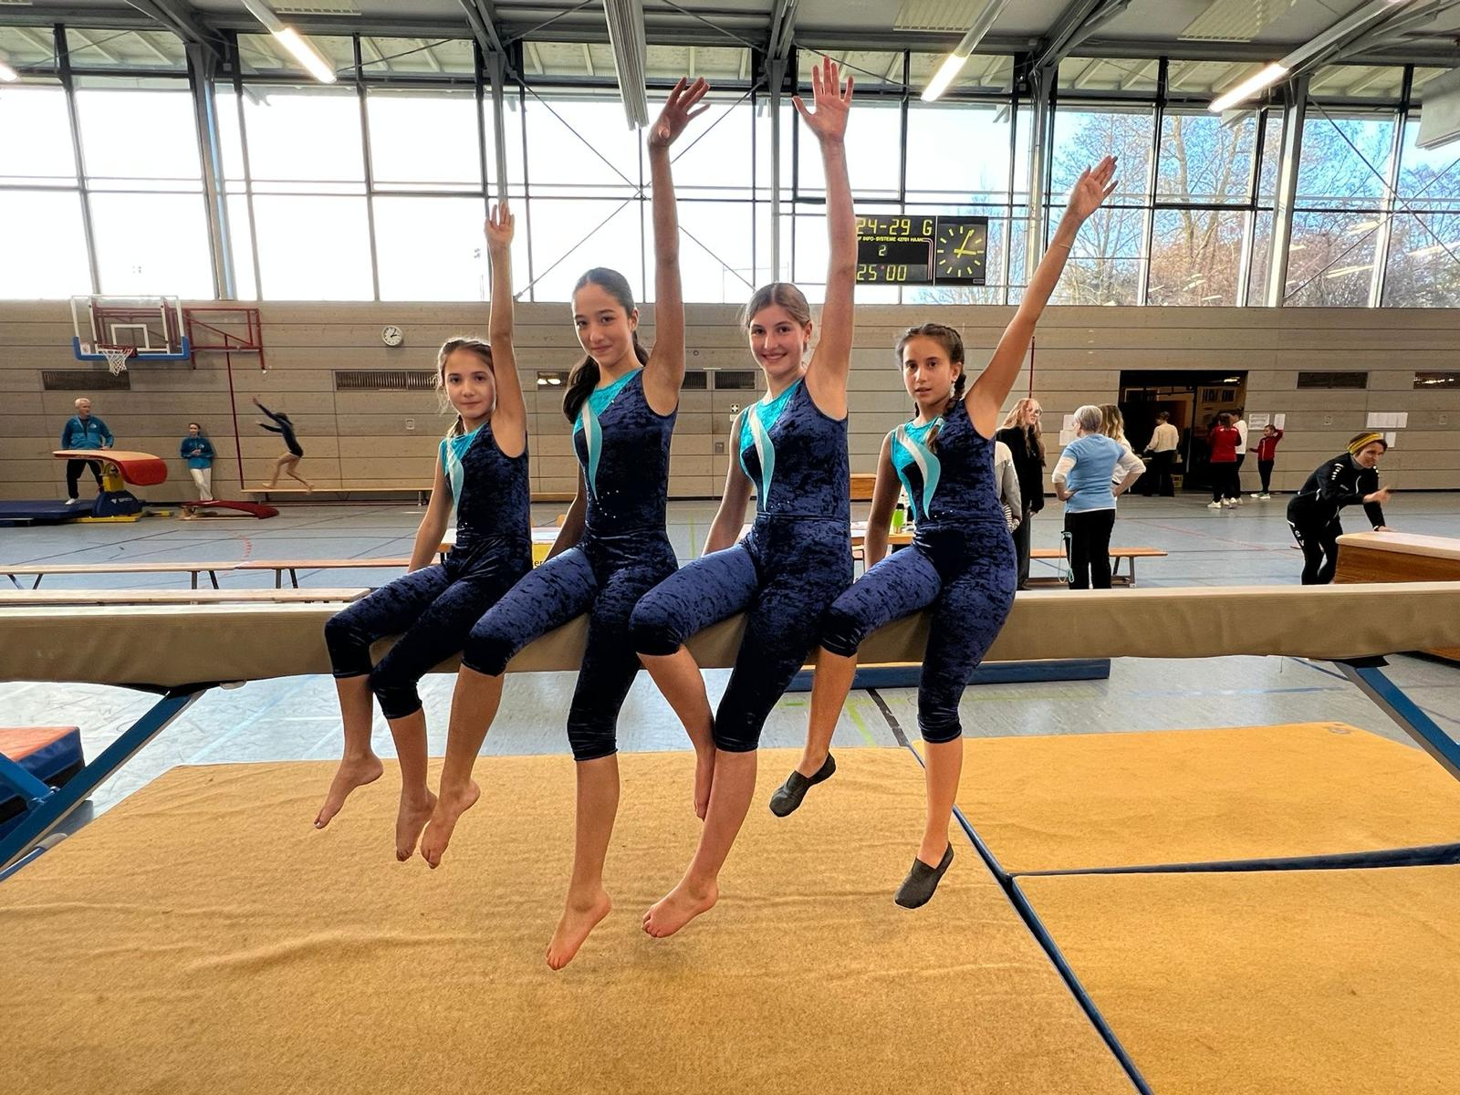
Fitness
Berichte der Abteilungsleiter
Rückblick Geräteturnen
Daniela Sperling Verena Sperr Bettina Gensberger Thy Meier
Zwei Wettkämpfe 2025 in Reichertshausen und Niederscheyern
Kampfrichterschulung in Böhmfeld für vier Übungsleiterinnen
Bild Übungsleiter

Slide 46
Fitness
Berichte der Abteilungsleiter
Rückblick Geräteturnen
Zwei Wettkämpfe 2025 in Reichertshausen und Niederscheyern
Daniela Sperling Verena Sperr Bettina Gensberger Thy Meier
Kampfrichterschulung in Böhmfeld für vier Übungsleiterinnen
Bild Übungsleiter

Slide 47
Fitness
Berichte der Abteilungsleiter
Rückblick Geräteturnen
Zwei Wettkämpfe 2025 in Reichertshausen und Niederscheyern
Daniela Sperling Verena Sperr Bettina Gensberger Thy Meier
Kampfrichterschulung in Böhmfeld für vier Übungsleiterinnen
Bild Übungsleiter

Slide 48
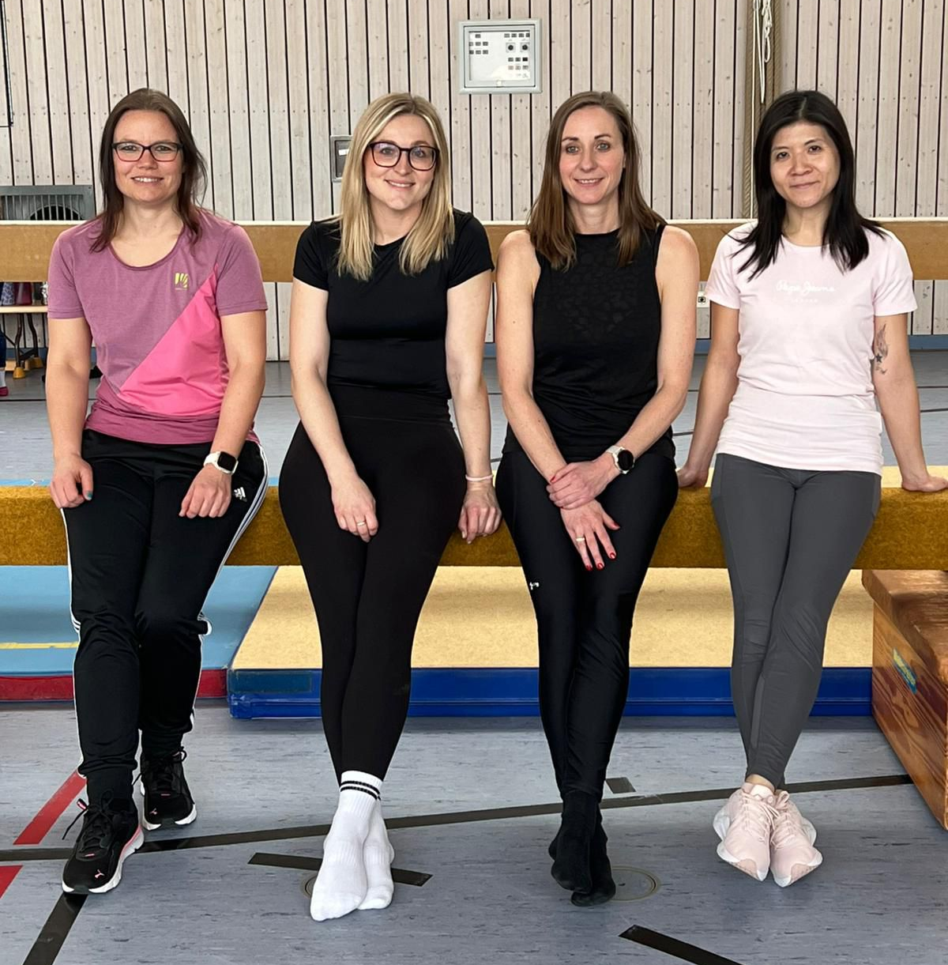
Fitness
Berichte der Abteilungsleiter
Rückblick Geräteturnen
Zwei Wettkämpfe 2025 in Reichertshausen und Niederscheyern
Kampfrichterschulung in Böhmfeld für vier Übungsleiterinnen
Daniela Sperling Verena Sperr Bettina Gensberger Thy Meier
Bild Übungsleiter

Slide 49
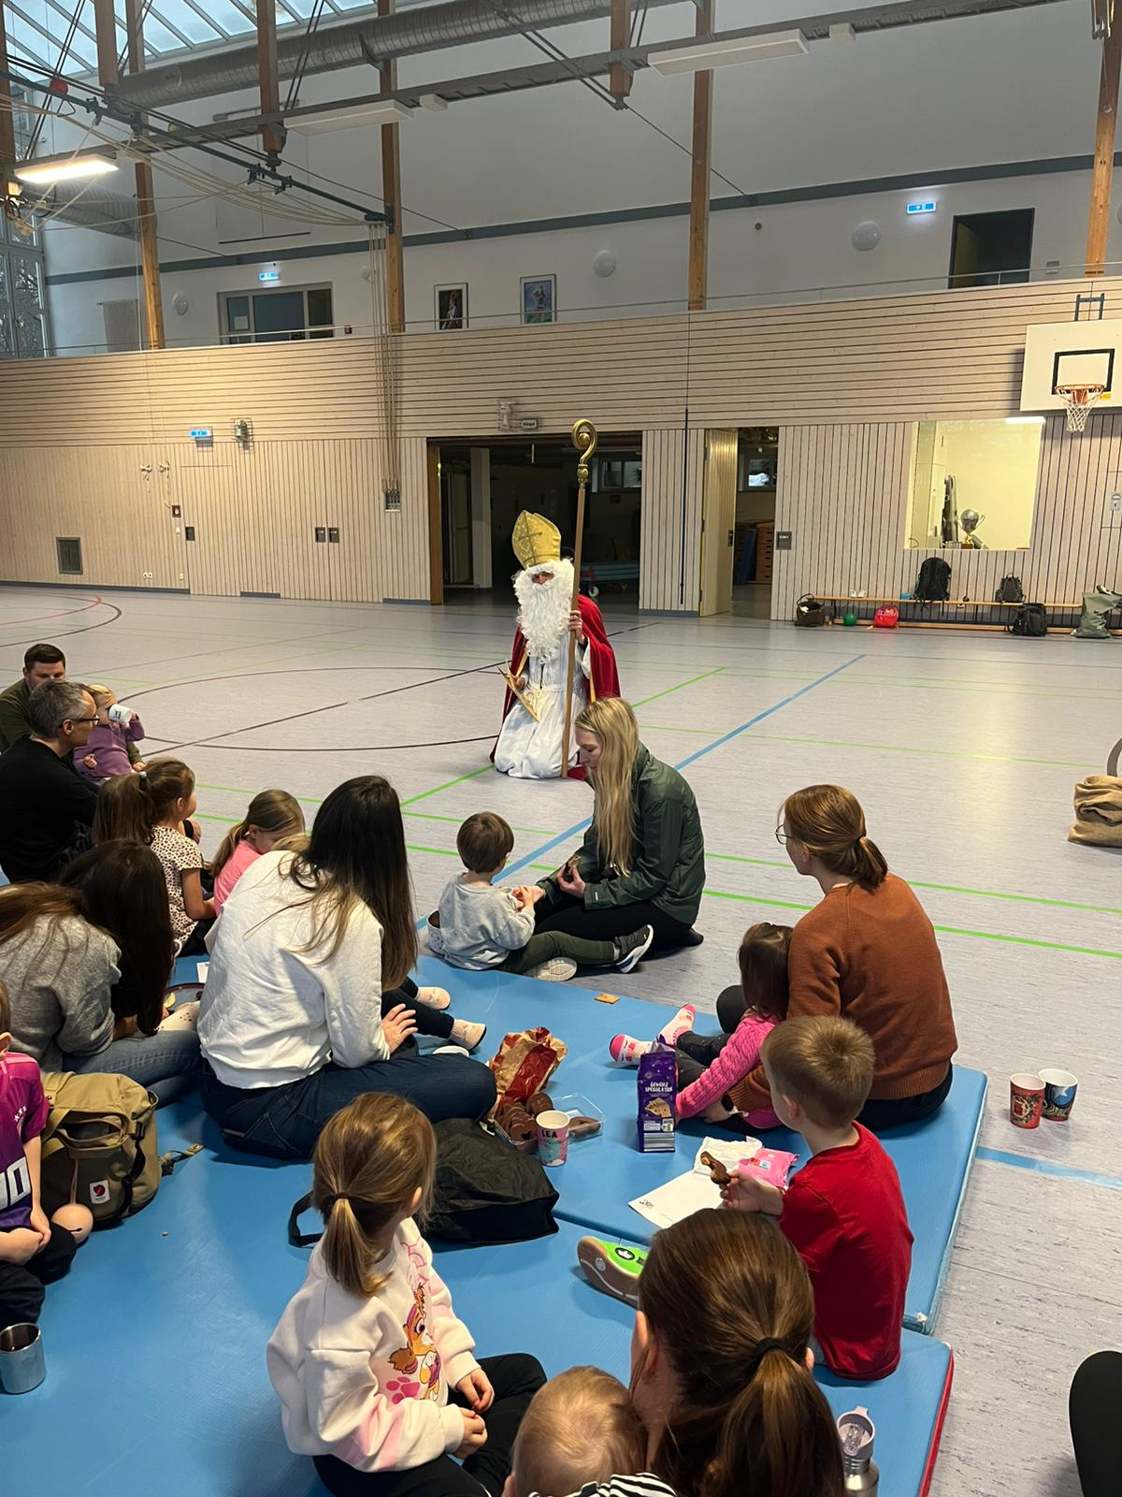
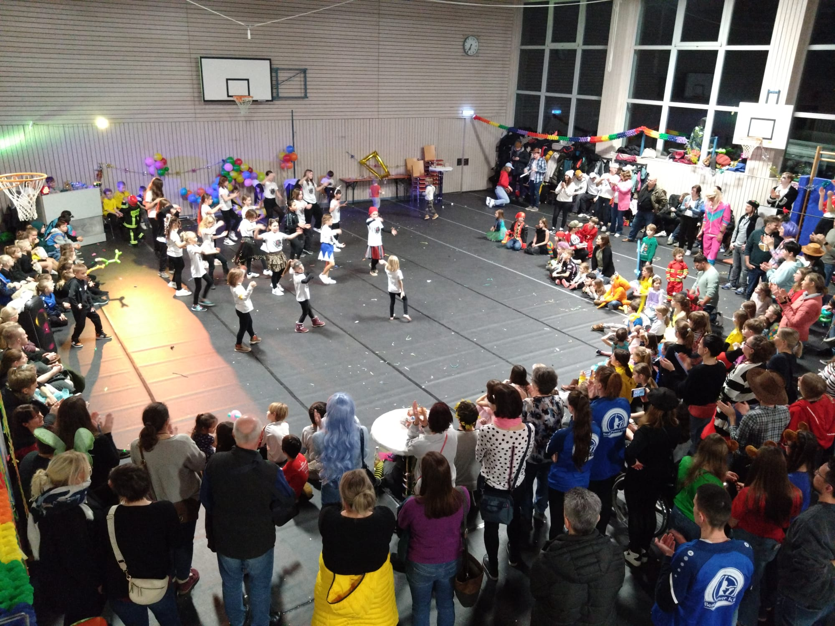
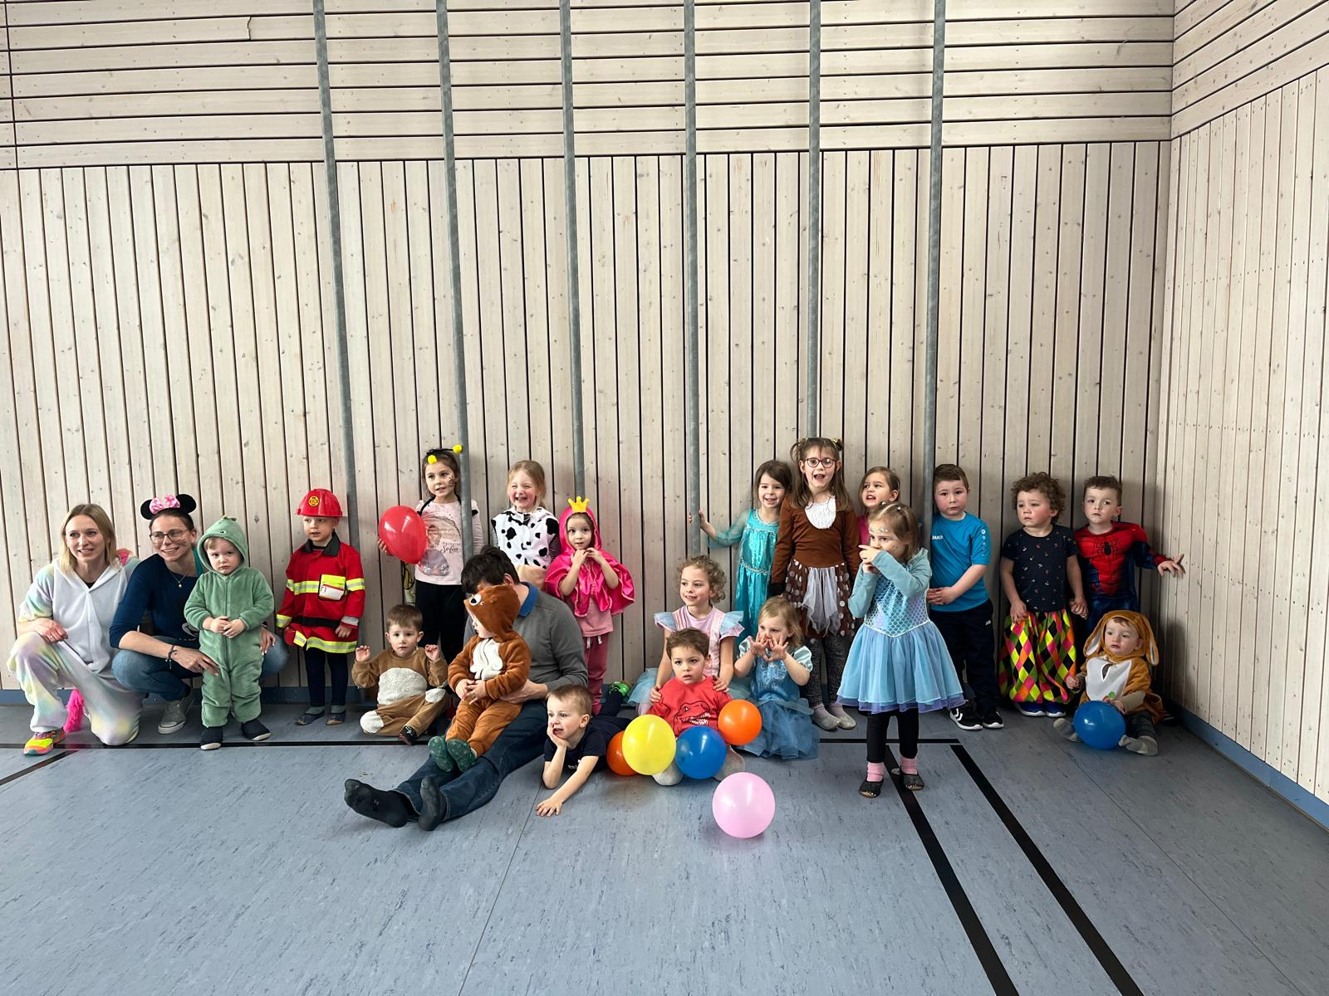
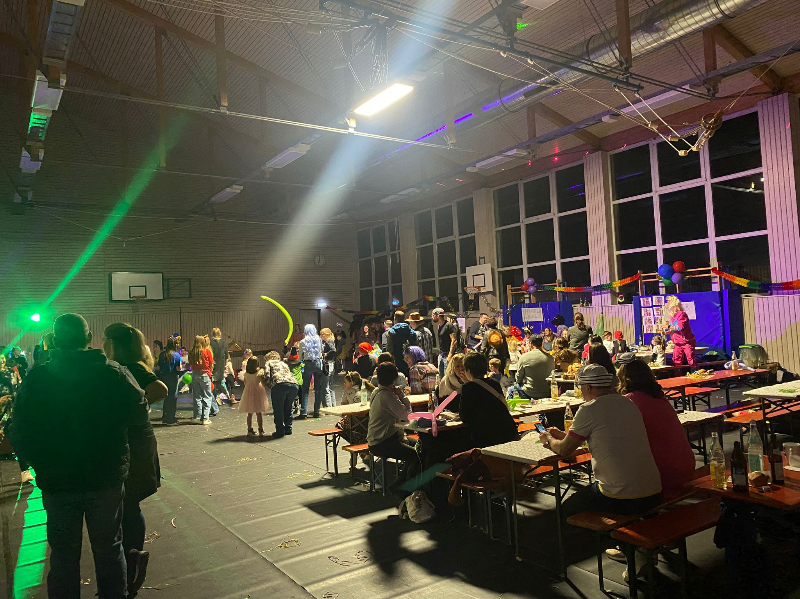
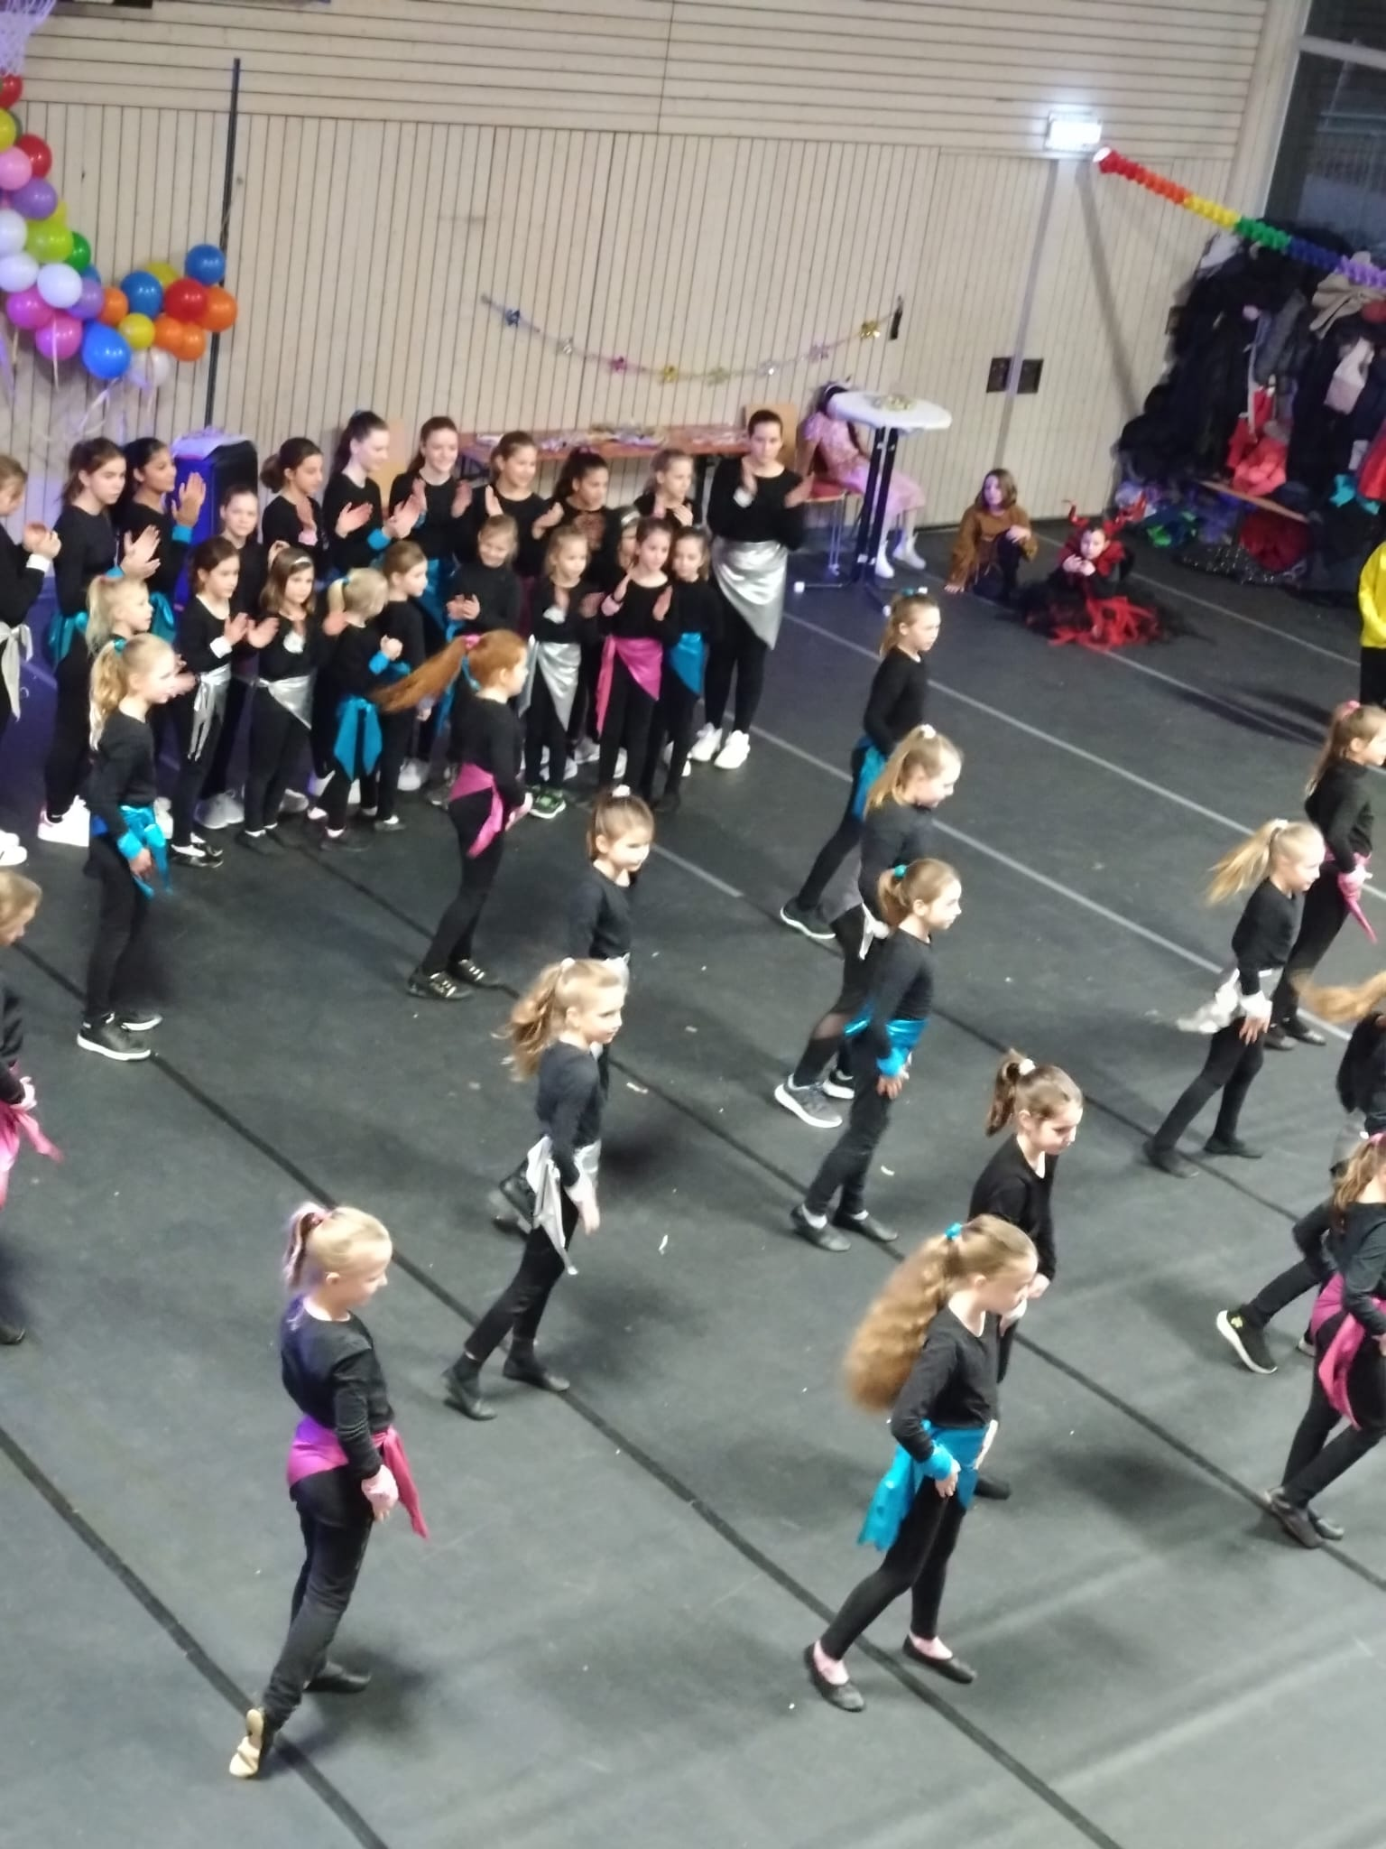
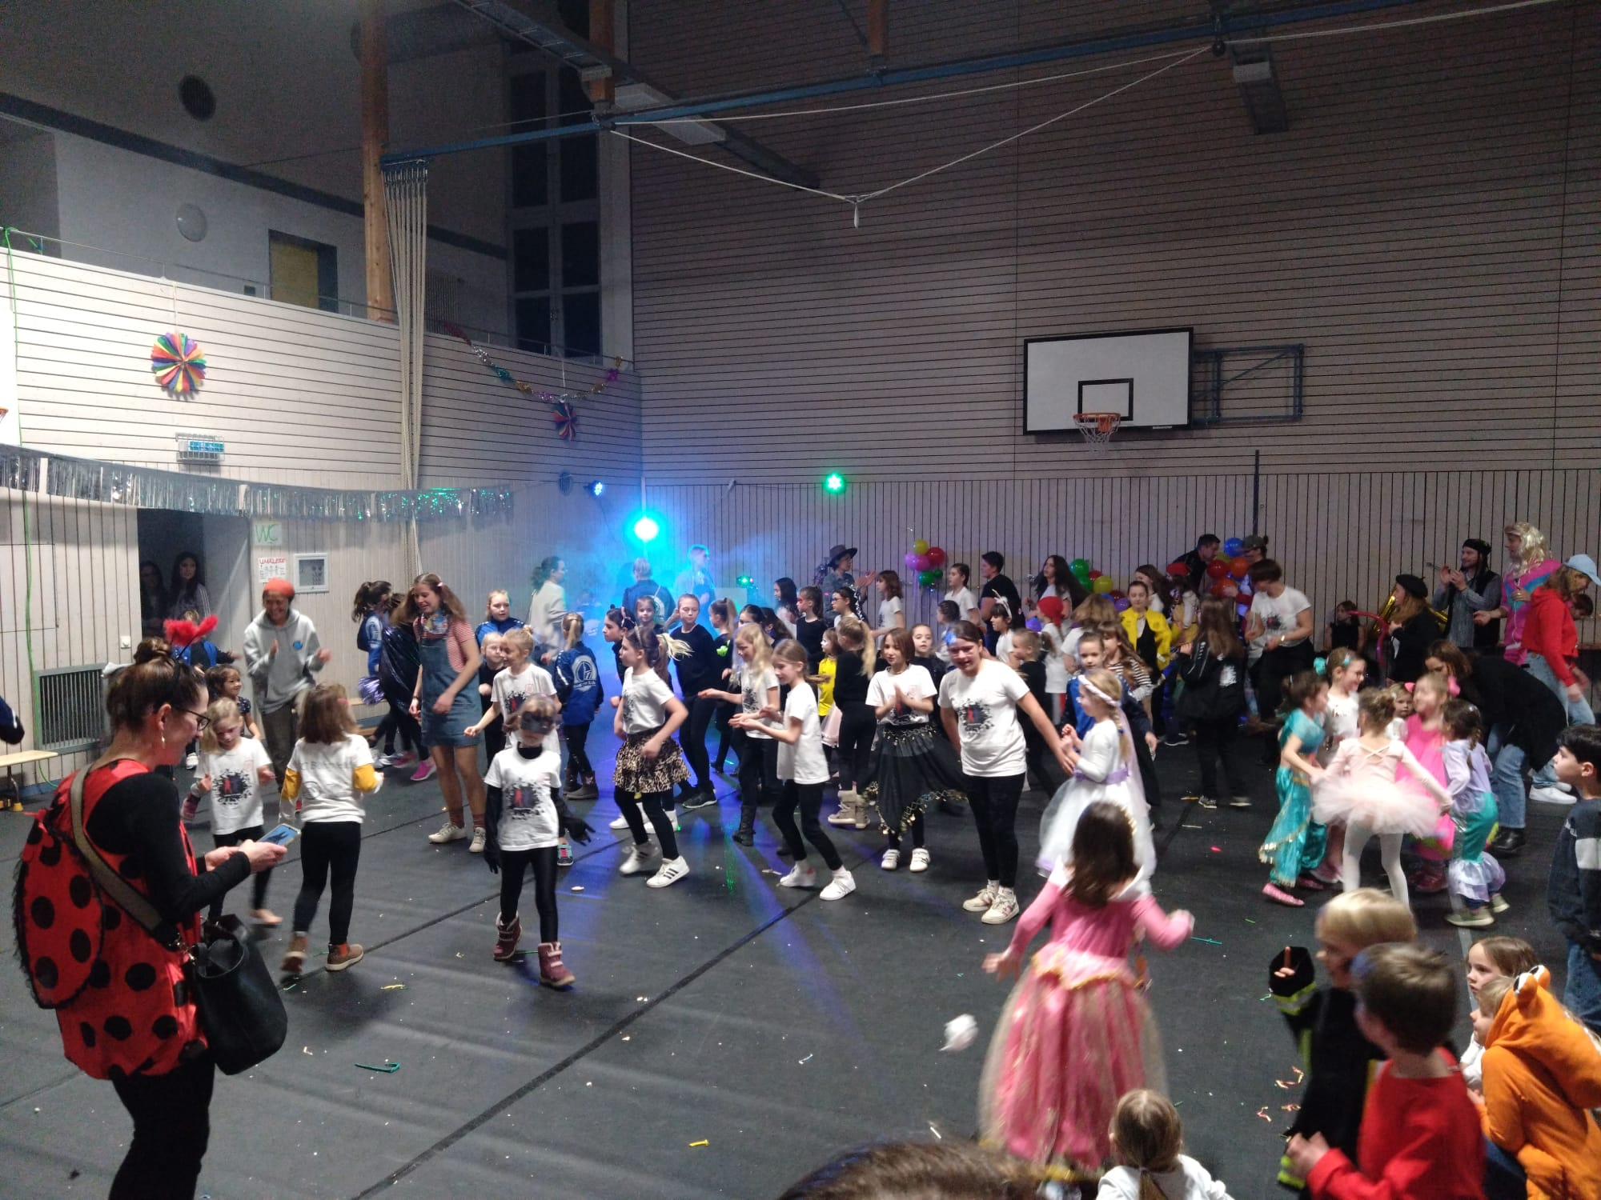
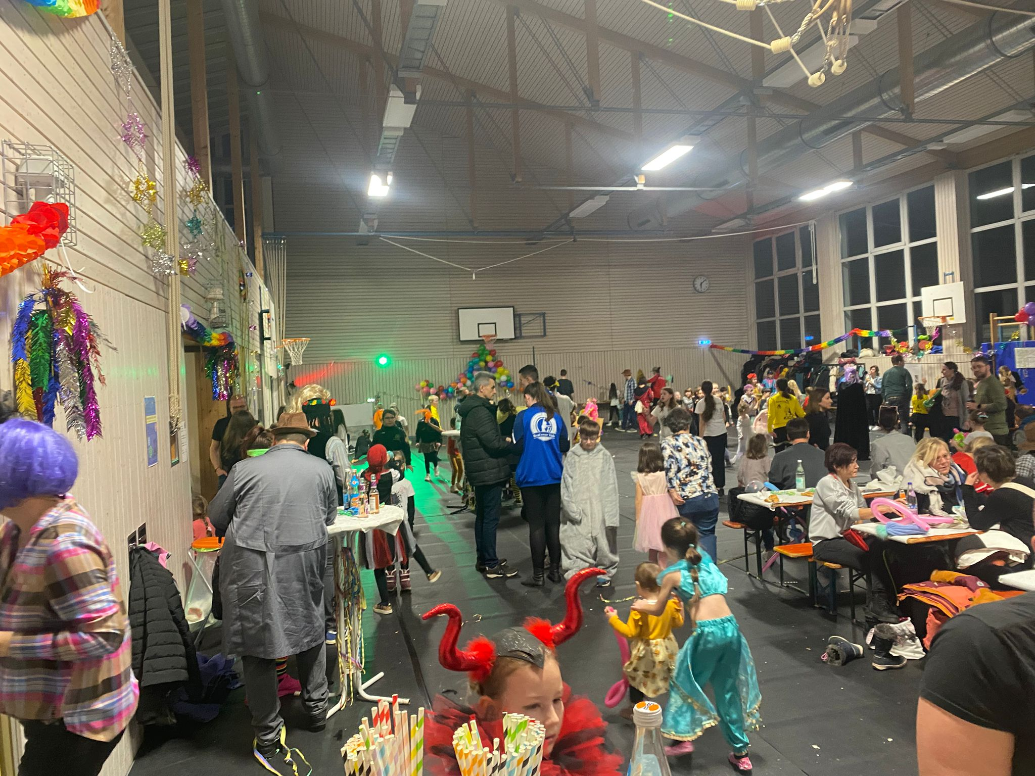
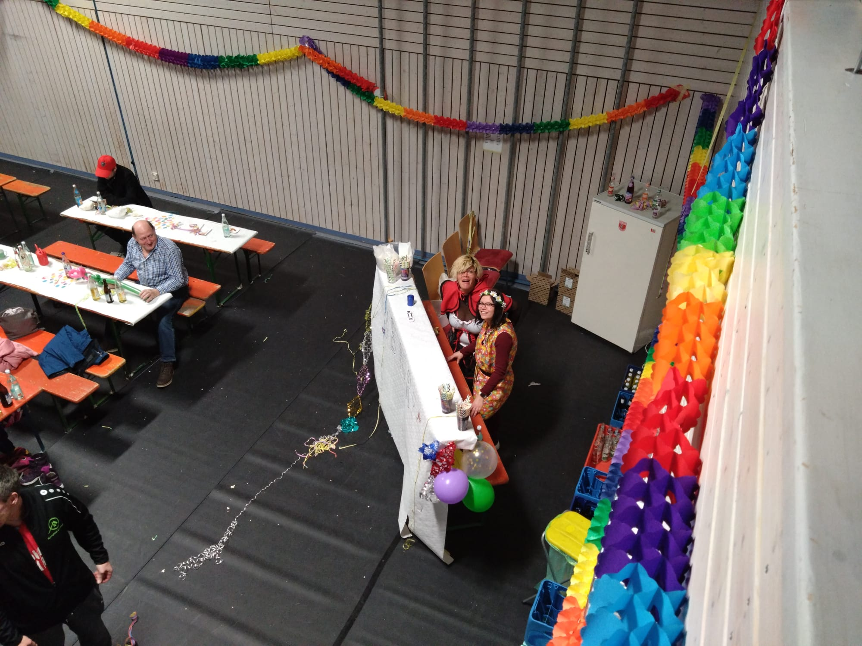
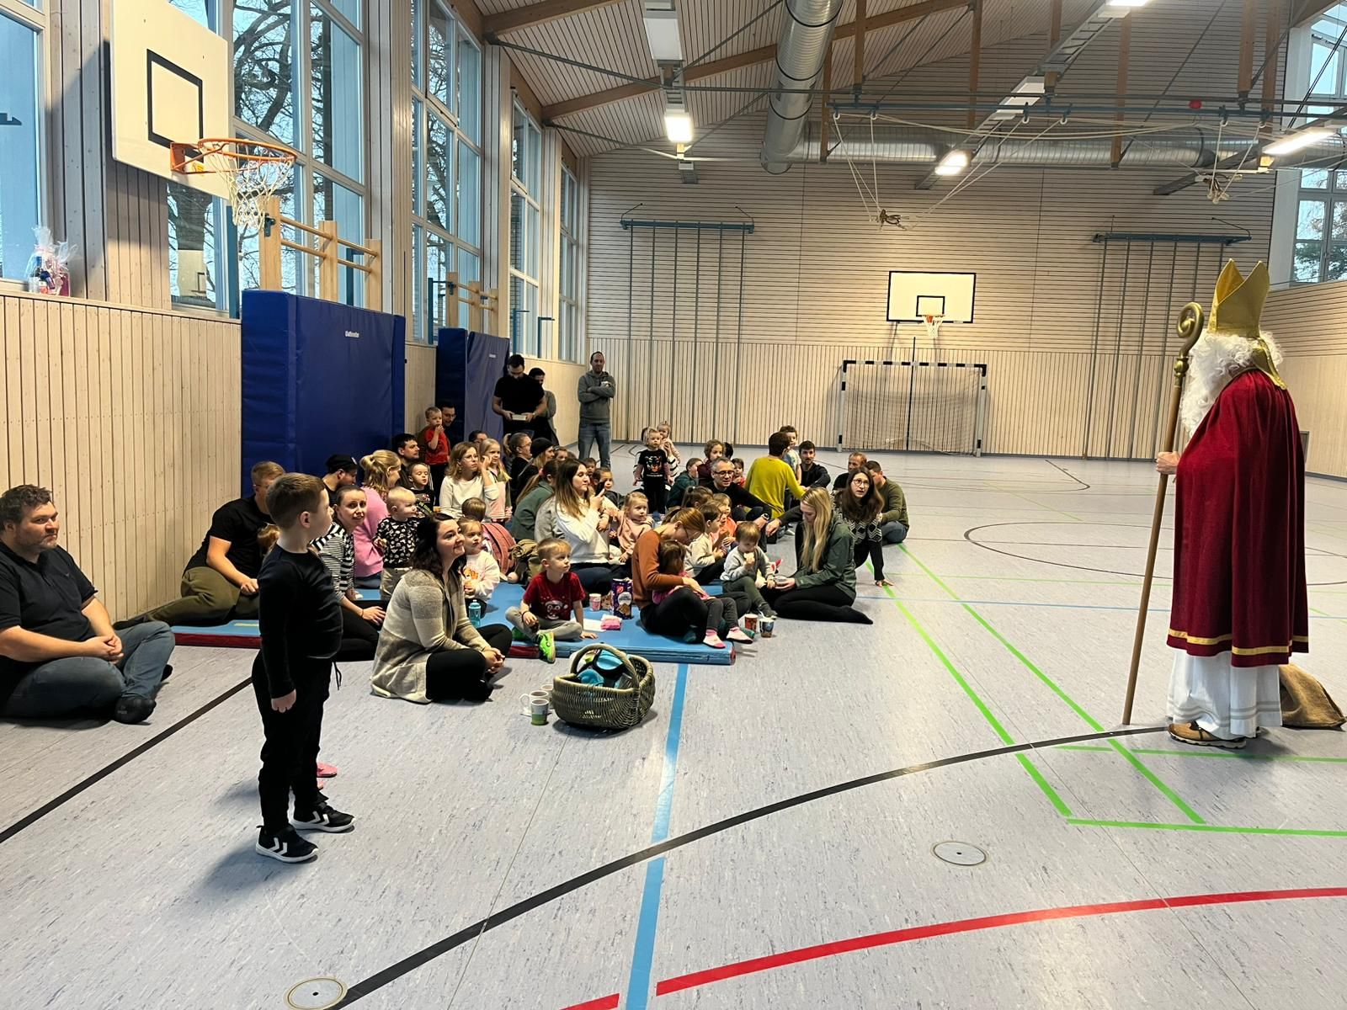
Fitness
Berichte der Abteilungsleiter
Rückblick Eltern-Kind-Turnen
Faschingsfeier für die Kinder
Besuch vom Nikolaus
Bilder

Slide 50
Fitness
Berichte der Abteilungsleiter
Rückblick Eltern-Kind-Turnen
Faschingsfeier für die Kinder
Besuch vom Nikolaus
Bilder

Slide 51
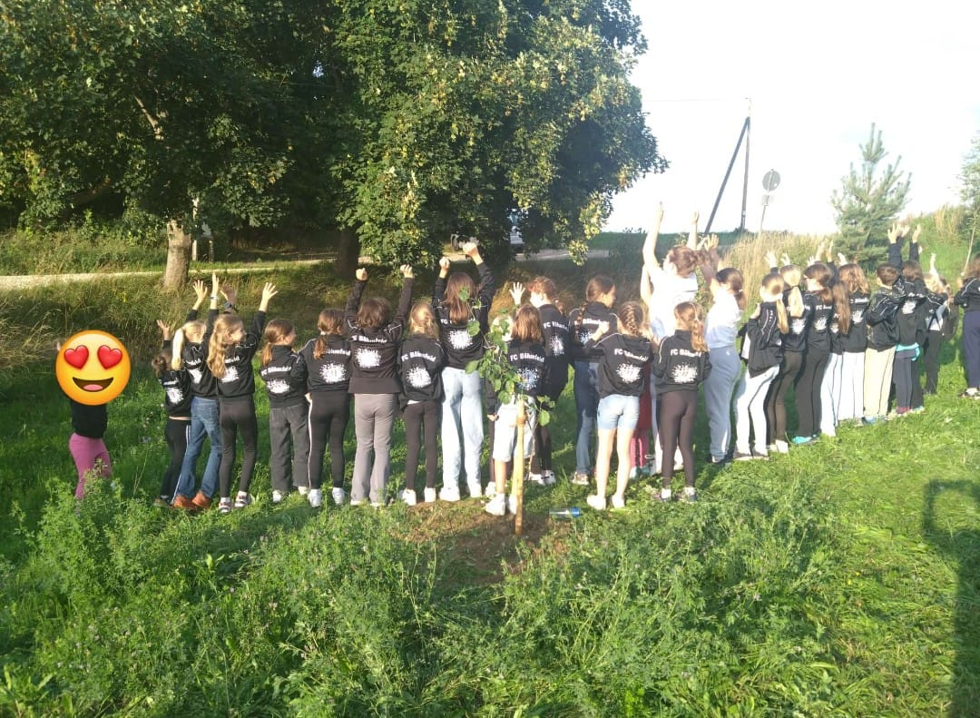
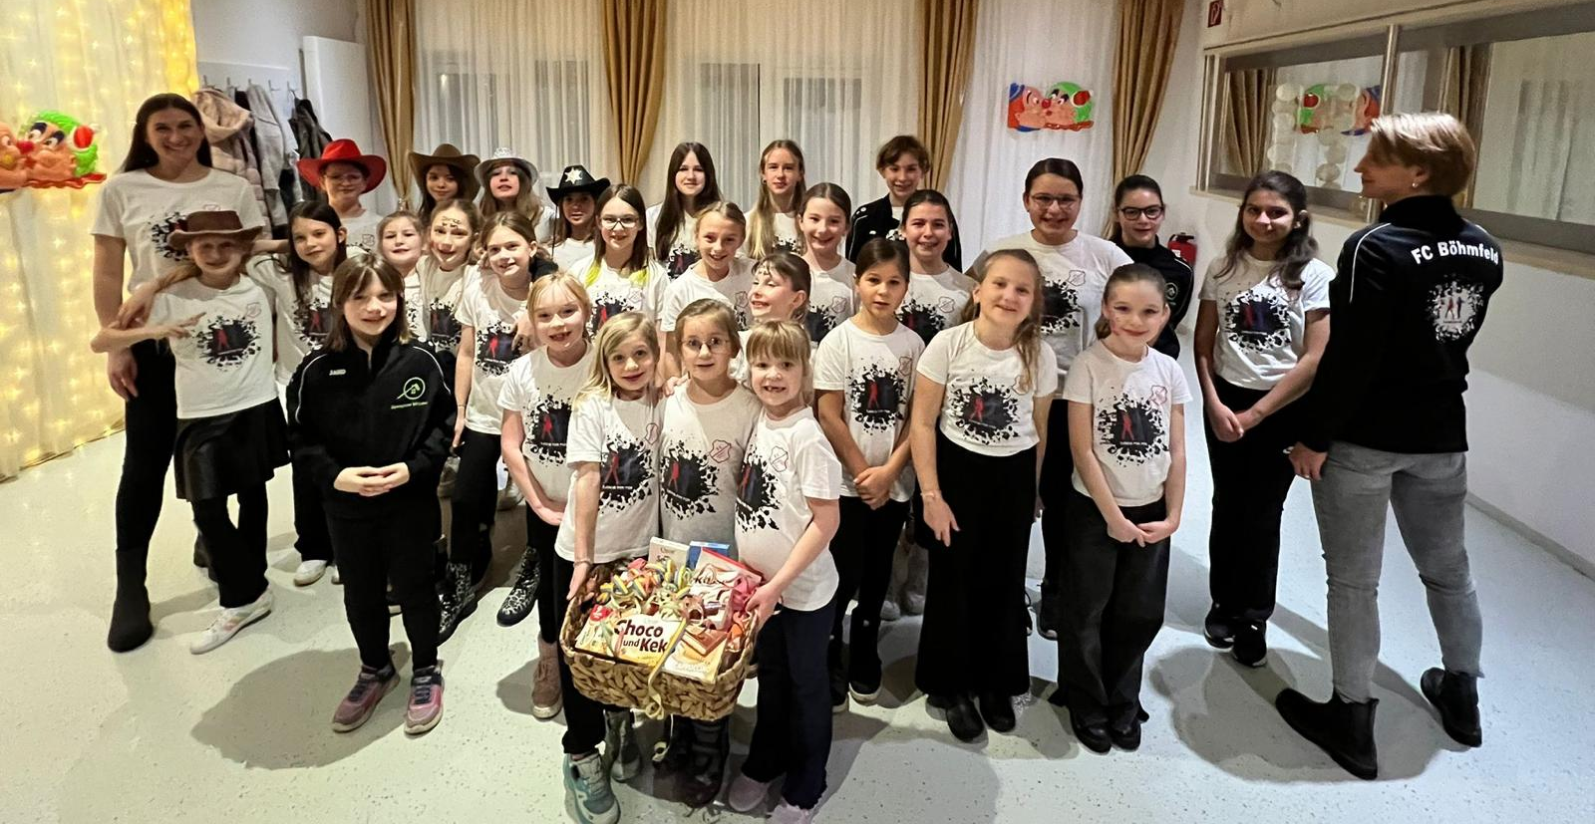
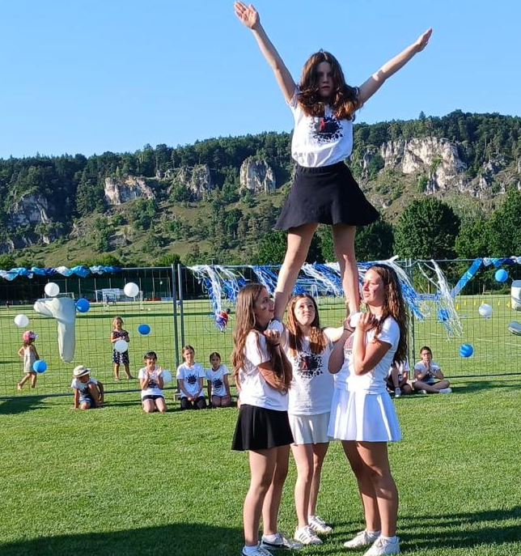
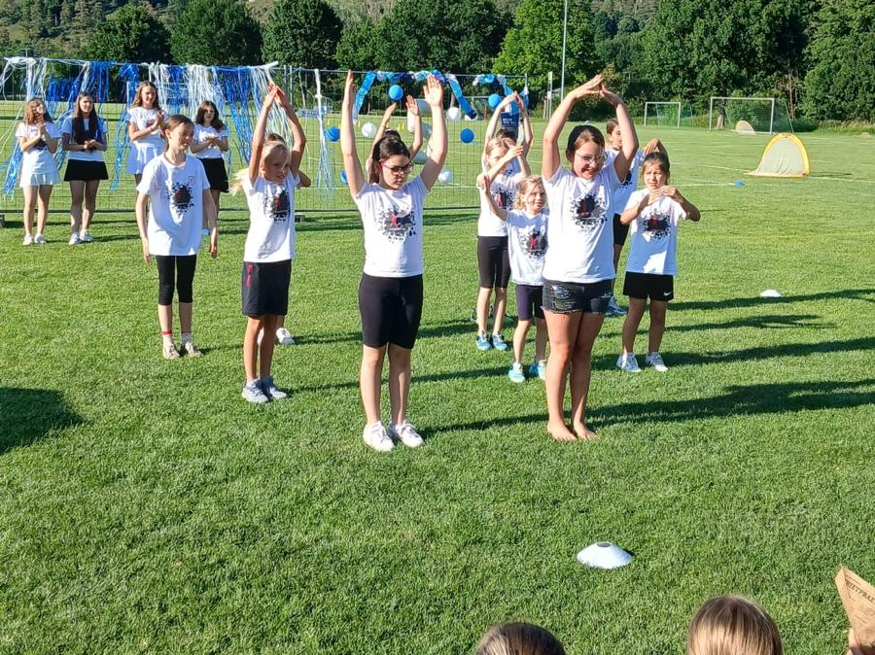
Fitness
Berichte der Abteilungsleiter
Dance for Fun
Zahlreiche Auftritte bei gemeindlichen Veranstaltungen
Faschingsparty in Böhmfeld veranstaltet
Baumpflanz-Challenge teilgenommen
Bilder

Slide 52
Fitness
Berichte der Abteilungsleiter
Dance for Fun
Zahlreiche Auftritte bei gemeindlichen Veranstaltungen
Faschingsparty in Böhmfeld veranstaltet
Baumpflanz-Challenge teilgenommen
Bilder

Slide 53
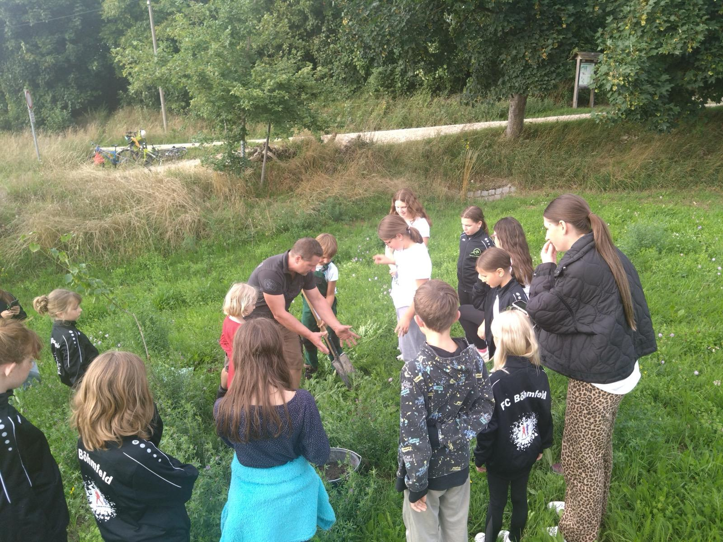
Fitness
Berichte der Abteilungsleiter
Dance for Fun
Zahlreiche Auftritte bei gemeindlichen Veranstaltungen
Faschingsparty in Böhmfeld veranstaltet
Baumpflanz-Challenge teilgenommen
Bilder

Slide 54
Fitness
Berichte der Abteilungsleiter
Dance for Fun
Zahlreiche Auftritte bei gemeindlichen Veranstaltungen
Faschingsparty in Böhmfeld veranstaltet
Baumpflanz-Challenge teilgenommen
Bilder

Slide 55
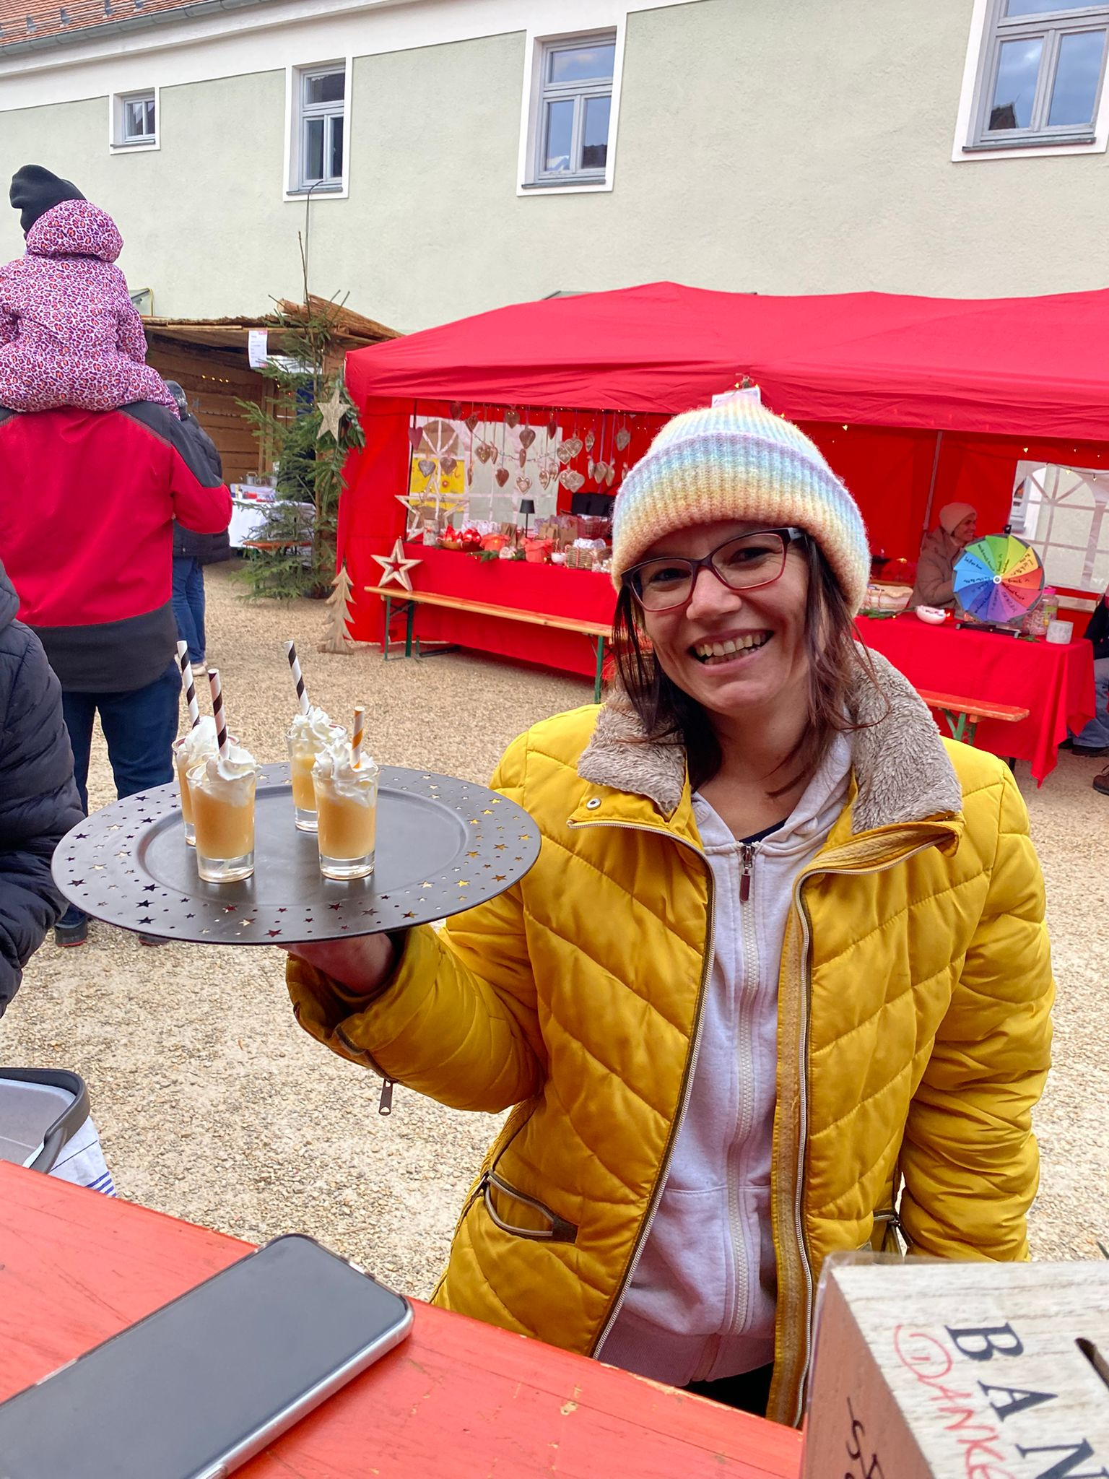
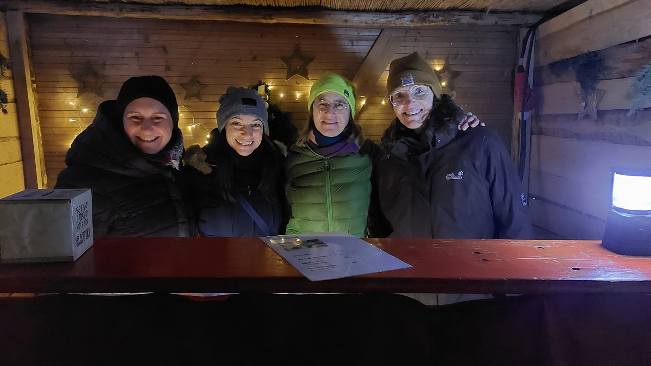
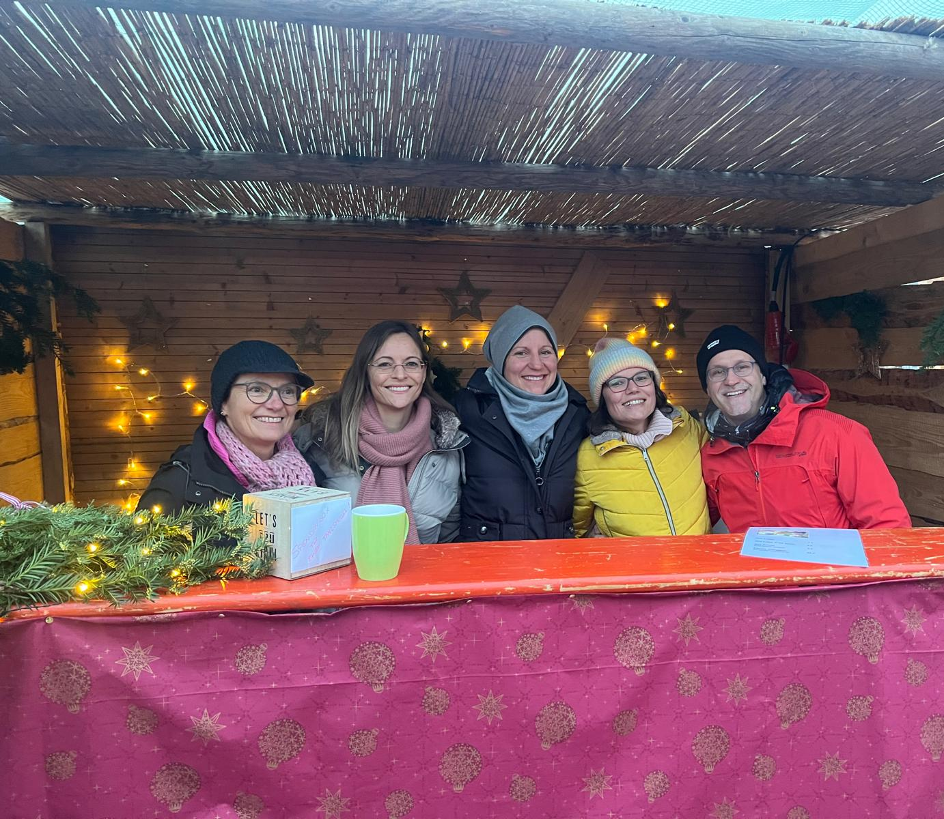
Fitness
Berichte der Abteilungsleiter
Weihnachtsmarkt
Stand am Böhmfelder Weihnachtsmarkt

Slide 56


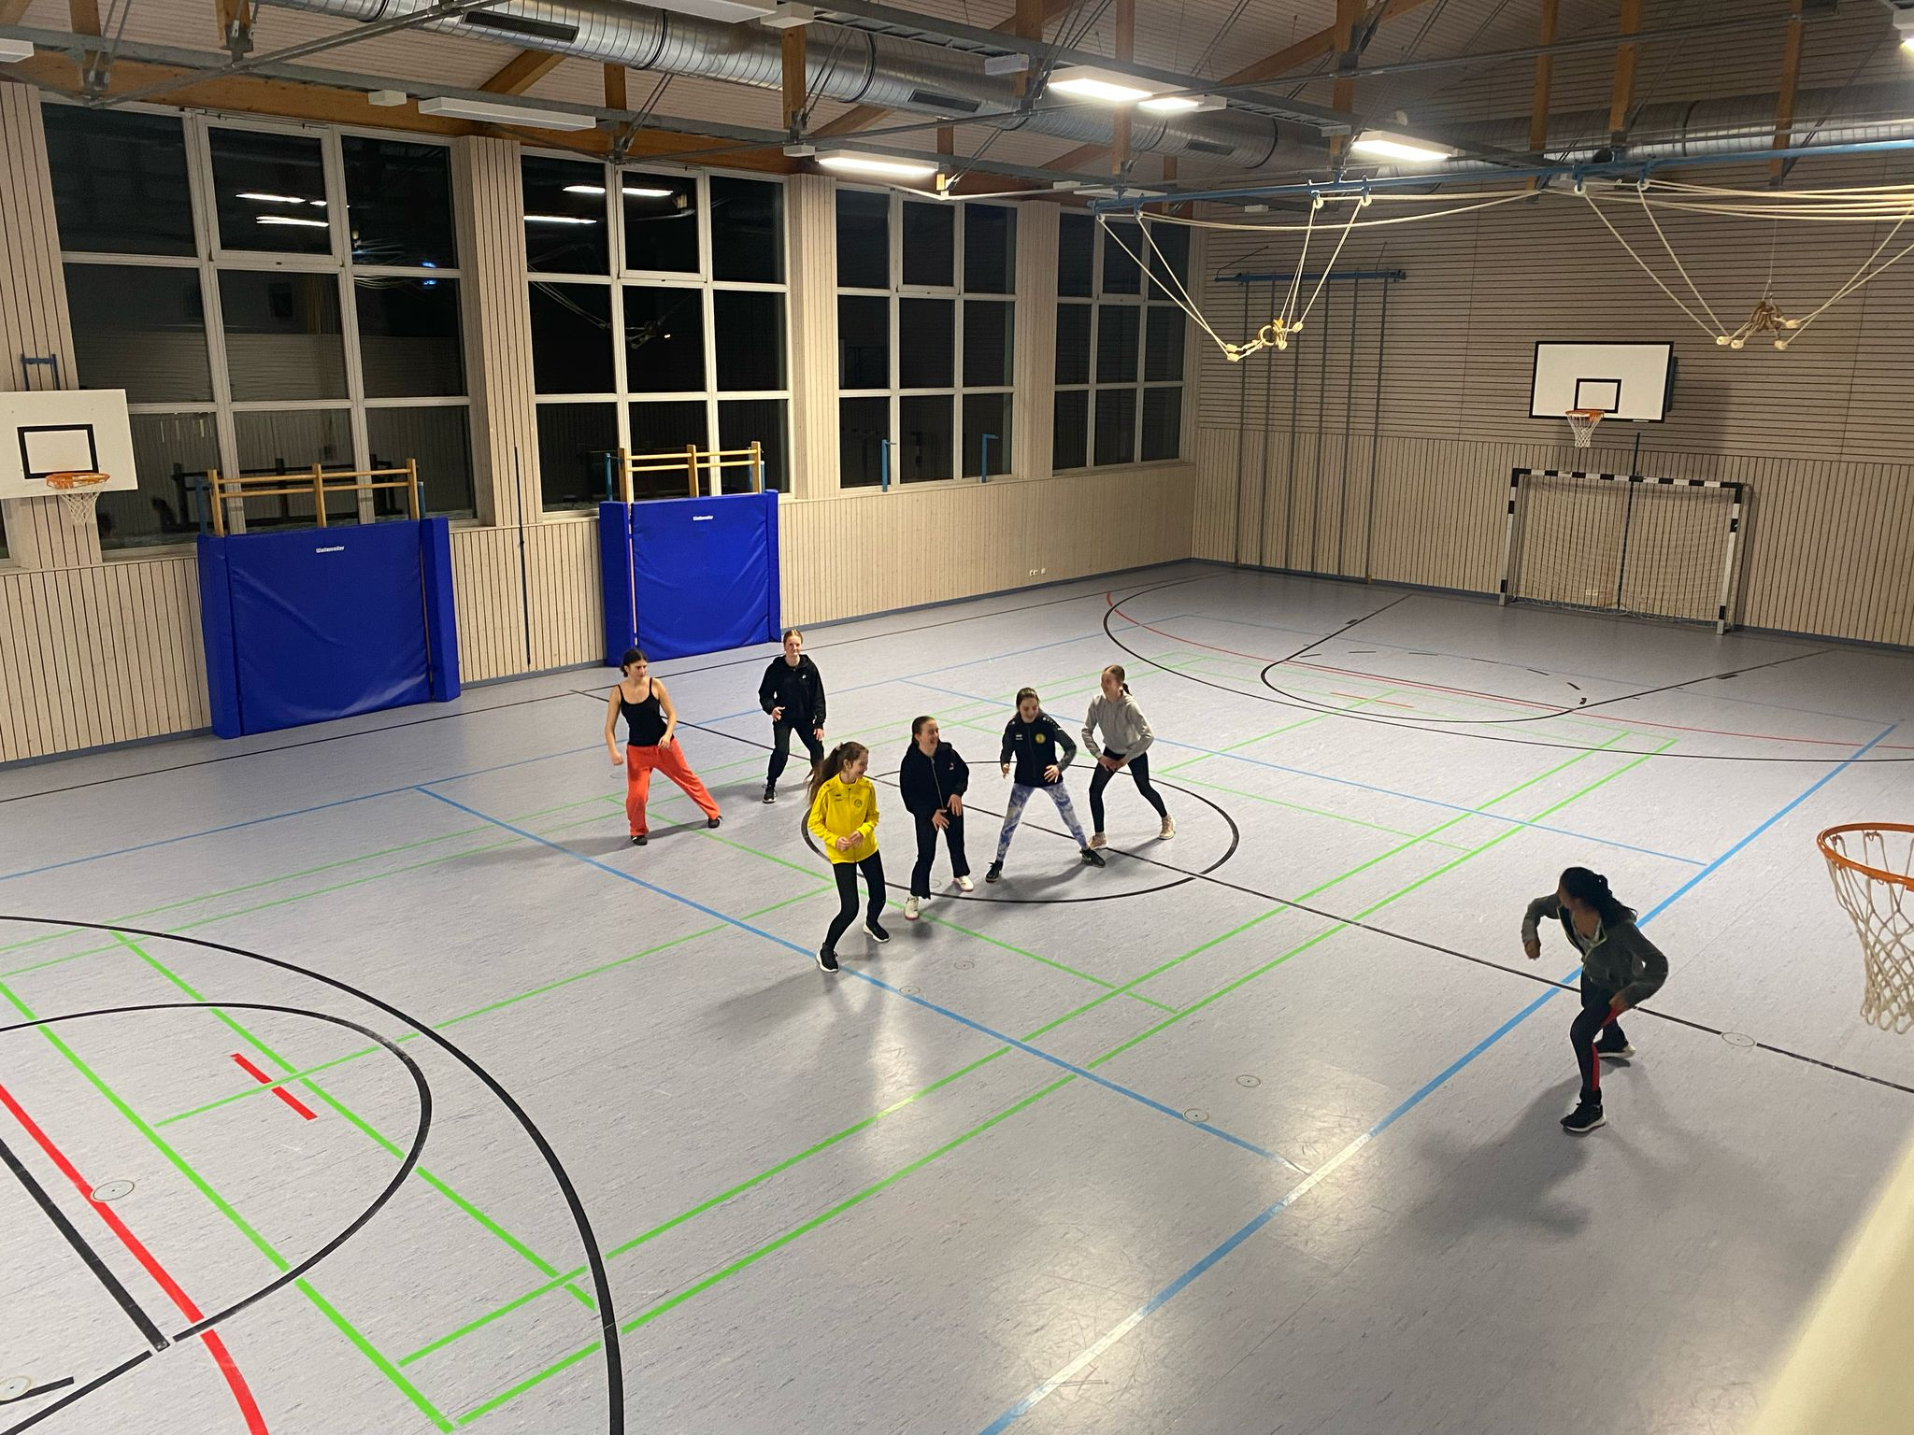

Fitness
Berichte der Abteilungsleiter
Weitere Angebote
Für alle Kurse sind Schnupperstundne jederzeit möglich!!
Bodyworkout mit Steffi Kraus sehr erfolgreich
Yoga im Kotterhof sehr gefragt
Zumba für Teenies leider abgesagt aufgrund zu geringer Teilnahme
Turnen mit Janja und Dance Kids by Lisa wurden leider eingestellt
Auf der Homepage sind die Kurszeiten einzusehen
Hobby Horsing – Mountainbike – Nordic Walking Treff –
Wirbelsäulengymnastik Damen/Herren – Sport im Kraftraum
Bilder

Slide 57
Fitness
Berichte der Abteilungsleiter
Weitere Angebote
Bodyworkout mit Steffi Kraus sehr erfolgreich
Für alle Kurse sind Schnupperstundne jederzeit möglich!!
Yoga im Kotterhof sehr gefragt
Zumba für Teenies leider abgesagt aufgrund zu geringer Teilnahme
Auf der Homepage sind die Kurszeiten einzusehen
Turnen mit Janja und Dance Kids by Lisa wurden leider eingestellt
Hobby Horsing – Mountainbike – Nordic Walking Treff –
Wirbelsäulengymnastik Damen/Herren – Sport im Kraftraum
Bilder

Slide 58
Fitness
Berichte der Abteilungsleiter
Weitere Angebote
Bodyworkout mit Steffi Kraus sehr erfolgreich
Yoga im Kotterhof sehr gefragt
Für alle Kurse sind Schnupperstundne jederzeit möglich!!
Zumba für Teenies leider abgesagt aufgrund zu geringer Teilnahme
Turnen mit Janja und Dance Kids by Lisa wurden leider eingestellt
Hobby Horsing – Mountainbike – Nordic Walking Treff –
Wirbelsäulengymnastik Damen/Herren – Sport im Kraftraum
Auf der Homepage sind die Kurszeiten einzusehen
Bilder

Slide 59
Fitness
Berichte der Abteilungsleiter
Weitere Angebote
Bodyworkout mit Steffi Kraus sehr erfolgreich
Yoga im Kotterhof sehr gefragt
Zumba für Teenies leider abgesagt aufgrund zu geringer Teilnahme
Für alle Kurse sind Schnupperstundne jederzeit möglich!!
Turnen mit Janja und Dance Kids by Lisa wurden leider eingestellt
Hobby Horsing – Mountainbike – Nordic Walking Treff –
Wirbelsäulengymnastik Damen/Herren – Sport im Kraftraum
Auf der Homepage sind die Kurszeiten einzusehen
Bilder

Slide 60
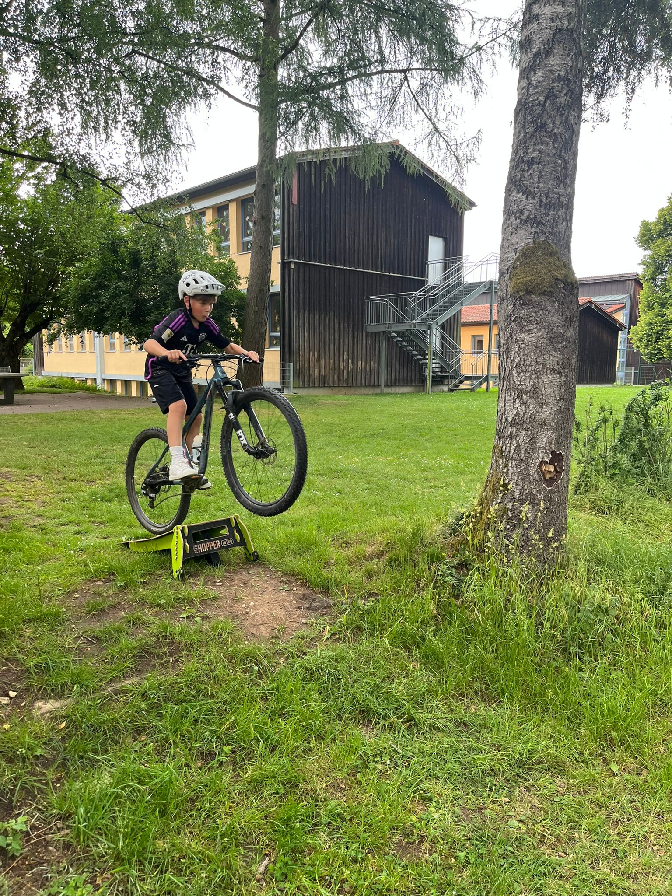
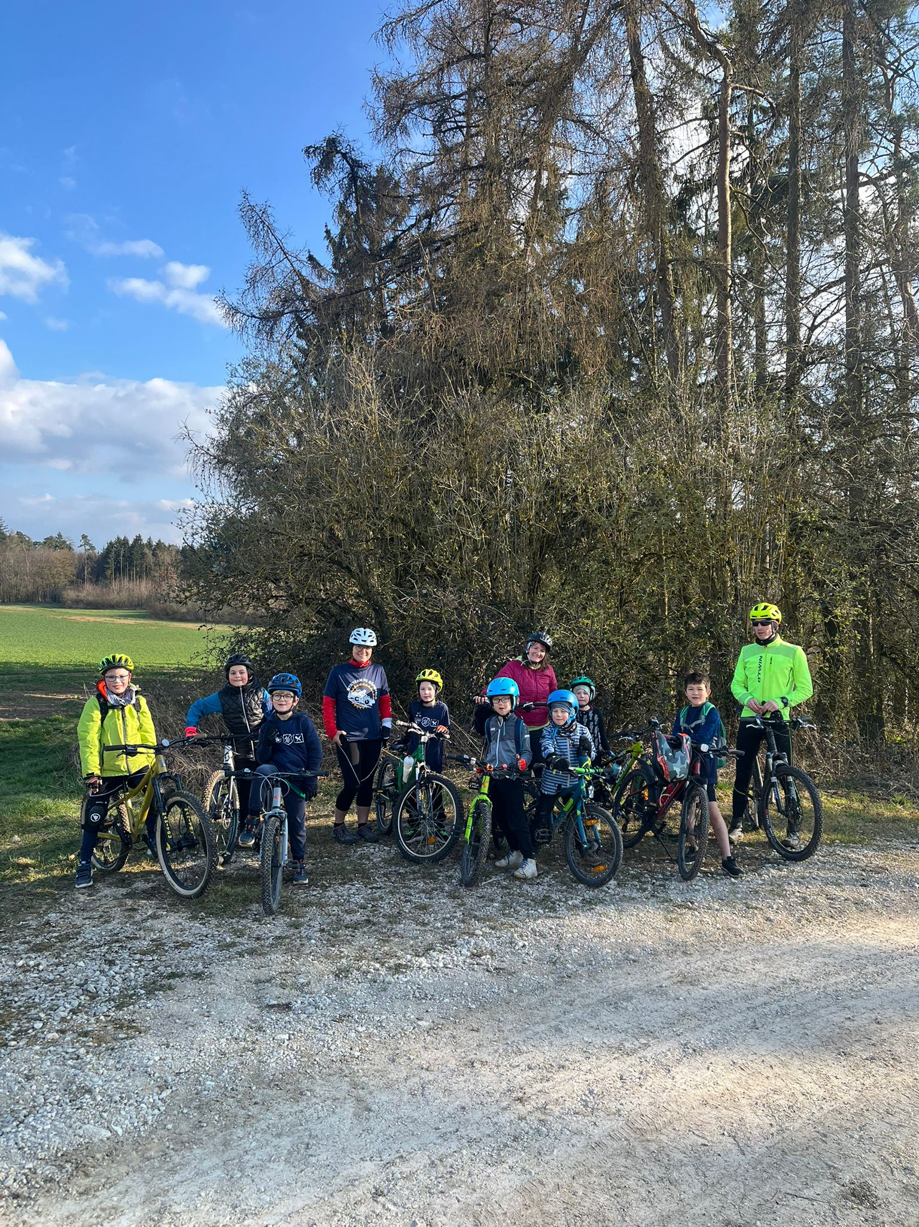
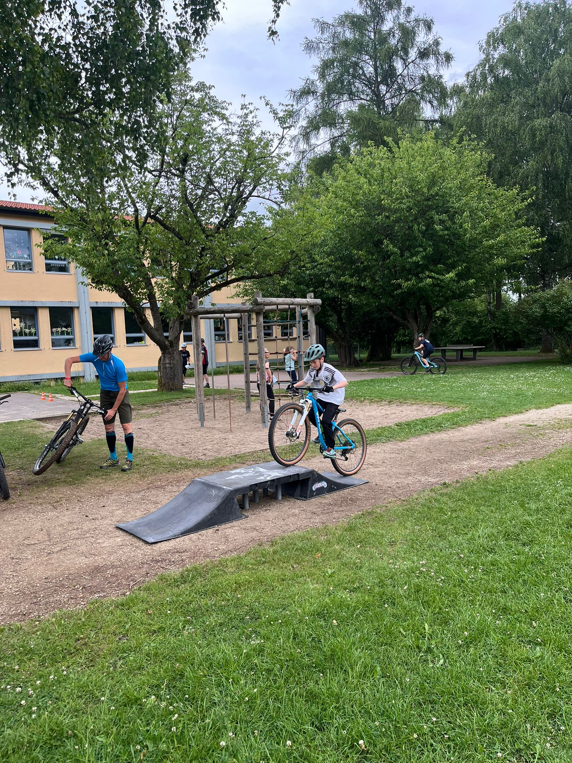
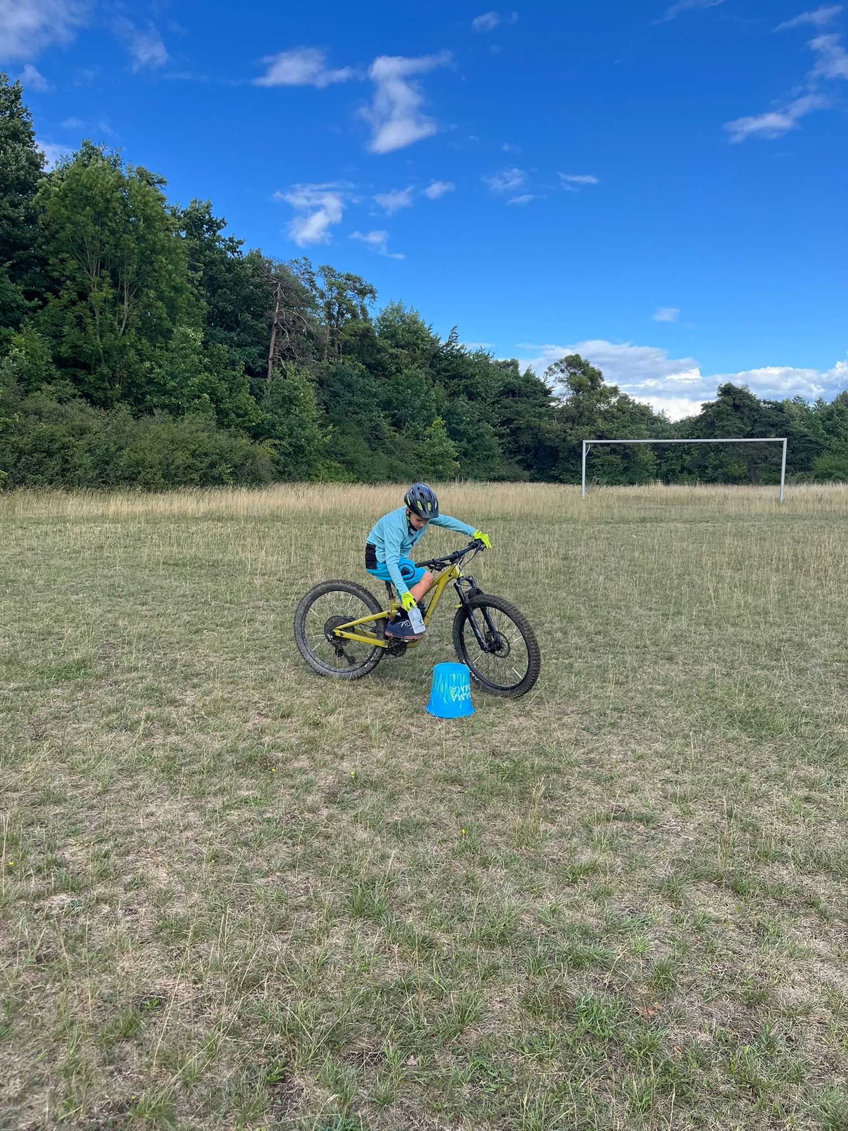
Fitness
Berichte der Abteilungsleiter
Weitere Angebote
Bodyworkout mit Steffi Kraus sehr erfolgreich
Yoga im Kotterhof sehr gefragt
Zumba für Teenies leider abgesagt aufgrund zu geringer Teilnahme
Turnen mit Janja und Dance Kids by Lisa wurden leider eingestellt
Für alle Kurse sind Schnupperstundne jederzeit möglich!!
Auf der Homepage sind die Kurszeiten einzusehen
Hobby Horsing – Mountainbike – Nordic Walking Treff –
Wirbelsäulengymnastik Damen/Herren – Sport im Kraftraum
Bilder

Slide 61
Fitness
Berichte der Abteilungsleiter
Weitere Angebote
Bodyworkout mit Steffi Kraus sehr erfolgreich
Yoga im Kotterhof sehr gefragt
Zumba für Teenies leider abgesagt aufgrund zu geringer Teilnahme
Turnen mit Janja und Dance Kids by Lisa wurden leider eingestellt
Hobby Horsing – Mountainbike – Nordic Walking Treff –
Wirbelsäulengymnastik Damen/Herren – Sport im Kraftraum
Für alle Kurse sind Schnupperstundne jederzeit möglich!!
Kurszeiten auf der Homepage
Auf der Homepage sind die Kurszeiten einzusehen

Slide 62
Fitness
Berichte der Abteilungsleiter
Weitere Angebote
Bodyworkout mit Steffi Kraus sehr erfolgreich
Yoga im Kotterhof sehr gefragt
Zumba für Teenies leider abgesagt aufgrund zu geringer Teilnahme
Turnen mit Janja und Dance Kids by Lisa wurden leider eingestellt
Hobby Horsing – Mountainbike – Nordic Walking Treff –
Wirbelsäulengymnastik Damen/Herren – Sport im Kraftraum
Für alle Kurse sind Schnupperstundne jederzeit möglich!!
Kurszeiten auf der Homepage
Auf der Homepage sind die Kurszeiten einzusehen

Slide 63
Fitness
Berichte der Abteilungsleiter
Für alle Kurse sind Schnupperstundne jederzeit möglich!!
Auf der Homepage sind die Kurszeiten einzusehen

Slide 64

Fitness
Fußball
Berichte der Abteilungsleiter
Vorankündigung
Ab Montag, 13. April 2026
Yoga im Kotterhof
Kurs 1: 18:45 – 19:45 Uhr
Kurs 2: 20:00 – 21:00 Uhr

Slide 65
Fußball
Klaus Bauer
Berichte der Abteilungsleiter

Slide 66
Fußballjugend
C-Jugend wurde Meister!
Funinoturniere in Böhmfeld/Hofstetten
Internationales Turnier und Mannschaftsausflug der D- und C-Jugend nach Salzburg
Das DFB-Mobile beim FC Böhmfeld
Fußballjugend – Allgemeine Infos
Unsere G- und F- Jugend beim Saisonauftakt des FC Ingolstadt als Einlaufkids
Berichte der Abteilungsleiter
Volker Bauer

Slide 67
Kosten Spielbetrieb Saison 24/25 (Schiris + Turniere): 2.300€ (aus Hauptverein und Abteilung)
Fußballjugend – Allgemeine Infos
Zuschüsse für A-, B- und C-Jugend Saison 24/25:
880€ (aus Abteilung)
Berichte der Abteilungsleiter
C-Lizenz-Ausbildung (5 Trainer aus Böhmfeld dabei)
Wir suchen Trainer für das Großfeld (A- und B-Jugend)

Slide 68
Fußballjugend – Allgemeine Infos
Zuschüsse für A-, B- und C-Jugend Saison 24/25:
880€ (aus Abteilung)
Berichte der Abteilungsleiter
Kosten Spielbetrieb Saison 24/25 (Schiris + Turniere): 2.300€ (aus Hauptverein und Abteilung)
C-Lizenz-Ausbildung (5 Trainer aus Böhmfeld dabei)
Wir suchen Trainer für das Großfeld (A- und B-Jugend)

Slide 69
Fußballjugend – Allgemeine Infos
Berichte der Abteilungsleiter
Kosten Spielbetrieb Saison 24/25 (Schiris + Turniere): 2.300€ (aus Hauptverein und Abteilung)
Zuschüsse für A-, B- und C-Jugend Saison 24/25:
880€ (aus Abteilung)
C-Lizenz-Ausbildung (5 Trainer aus Böhmfeld dabei)
Wir suchen Trainer für das Großfeld (A- und B-Jugend)

Slide 70
Fußballjugend – Allgemeine Infos
Berichte der Abteilungsleiter
Kosten Spielbetrieb Saison 24/25 (Schiris + Turniere): 2.300€ (aus Hauptverein und Abteilung)
Zuschüsse für A-, B- und C-Jugend Saison 24/25:
880€ (aus Abteilung)
C-Lizenz-Ausbildung (5 Trainer aus Böhmfeld dabei)
Wir suchen Trainer für das Großfeld (A- und B-Jugend)

Slide 71
Fußballjugend – Allgemeine Infos
Berichte der Abteilungsleiter
Kosten Spielbetrieb Saison 24/25 (Schiris + Turniere): 2.300€ (aus Hauptverein und Abteilung)
Zuschüsse für A-, B- und C-Jugend Saison 24/25:
880€ (aus Abteilung)
C-Lizenz-Ausbildung (5 Trainer aus Böhmfeld dabei)
Wir suchen Trainer für das Großfeld (A- und B-Jugend)

Slide 72





Fußballjugend – Spielgemeinschaften
Berichte der Abteilungsleiter
Kleinfeld (G- bis D-Jugend)
+
+
=
Großfeld (C- bis A-Jugend)
+
+

Slide 73
Fußballjugend – Spielgemeinschaften
Berichte der Abteilungsleiter
Kleinfeld (G- bis D-Jugend)
+
+
=
Großfeld (C- bis A-Jugend)
+
+

Slide 74
Fußballjugend – Spielgemeinschaften
Berichte der Abteilungsleiter
Kleinfeld (G- bis D-Jugend)
+
+
=
Großfeld (C- bis A-Jugend)
+
+

Slide 75
24
18
Fußballjugend – Teams & Trainer
Schlinke, A.
Bauer, V.
Berichte der Abteilungsleiter
Herzog
37
38
Kok, A.
Schimmer, C.
Escherich, L.
Goschy, M.
Kraus, T.
171 Kinder,
79
aus Böhmfeld
16
Böhmfeld
Bauer, K.
23
15
Hofstetten
Lippertshofen
Arnsberg
Much, T.
Escherich, R.

Slide 76
24
18
Fußballjugend – Teams & Trainer
Schlinke, A.
Bauer, V.
Berichte der Abteilungsleiter
Herzog
37
38
Kok, A.
Schimmer, C.
Escherich, L.
Goschy, M.
Kraus, T.
171 Kinder,
79
aus Böhmfeld
Böhmfeld
Hofstetten
Lippertshofen
Arnsberg
16
Bauer, K.
23
15
Much, T.
Escherich, R.

Slide 77
24
18
Fußballjugend – Teams & Trainer
Schlinke, A.
Bauer, V.
Berichte der Abteilungsleiter
Herzog
38
Goschy, M.
Kraus, T.
37
171 Kinder,
79
aus Böhmfeld
Kok, A.
Schimmer, C.
Escherich, L.
Böhmfeld
Hofstetten
Lippertshofen
Arnsberg
16
Bauer, K.
23
15
Much, T.
Escherich, R.

Slide 78
24
18
Fußballjugend – Teams & Trainer
Schlinke, A.
Bauer, V.
Berichte der Abteilungsleiter
Herzog
37
38
171 Kinder,
79
aus Böhmfeld
Kok, A.
Schimmer, C.
Escherich, L.
Goschy, M.
Kraus, T.
Böhmfeld
Hofstetten
Lippertshofen
Arnsberg
16
Bauer, K.
23
15
Much, T.
Escherich, R.

Slide 79
18
Fußballjugend – Teams & Trainer
Berichte der Abteilungsleiter
Herzog
37
38
24
171 Kinder,
79
aus Böhmfeld
Kok, A.
Schimmer, C.
Escherich, L.
Goschy, M.
Kraus, T.
Schlinke, A.
Bauer, V.
Böhmfeld
Hofstetten
Lippertshofen
Arnsberg
16
Bauer, K.
23
15
Much, T.
Escherich, R.

Slide 80
Fußballjugend – Teams & Trainer
Berichte der Abteilungsleiter
37
38
24
18
171 Kinder,
79
aus Böhmfeld
Kok, A.
Schimmer, C.
Escherich, L.
Goschy, M.
Kraus, T.
Schlinke, A.
Bauer, V.
Herzog
Böhmfeld
Hofstetten
Lippertshofen
Arnsberg
16
Bauer, K.
23
15
Much, T.
Escherich, R.

Slide 81
Fußballjugend – Teams & Trainer
Berichte der Abteilungsleiter
37
38
24
18
171 Kinder,
79
aus Böhmfeld
Kok, A.
Schimmer, C.
Escherich, L.
Goschy, M.
Kraus, T.
Schlinke, A.
Bauer, V.
Herzog
Böhmfeld
16
Hofstetten
Lippertshofen
Bauer, K.
Arnsberg
23
15
Much, T.
Escherich, R.

Slide 82
Fußballjugend – Teams & Trainer
Berichte der Abteilungsleiter
37
38
24
171 Kinder,
79
aus Böhmfeld
18
Kok, A.
Schimmer, C.
Escherich, L.
Goschy, M.
Kraus, T.
Schlinke, A.
Bauer, V.
Herzog
Böhmfeld
16
23
Hofstetten
Lippertshofen
Bauer, K.
Arnsberg
15
Much, T.
Escherich, R.

Slide 83
Fußballjugend – Teams & Trainer
Berichte der Abteilungsleiter
37
38
24
171 Kinder,
79
aus Böhmfeld
18
Kok, A.
Schimmer, C.
Escherich, L.
Goschy, M.
Kraus, T.
Schlinke, A.
Bauer, V.
Herzog
Böhmfeld
16
23
15
Hofstetten
Lippertshofen
Bauer, K.
Much, T.
Escherich, R.
Arnsberg
Notes:
Zahlen noch einfügen

Slide 84
Fußballjugend – Teams & Trainer
Berichte der Abteilungsleiter
37
38
24
18
171 Kinder,
79
aus Böhmfeld
Kok, A.
Schimmer, C.
Escherich, L.
Goschy, M.
Kraus, T.
Schlinke, A.
Bauer, V.
Herzog
Böhmfeld
16
23
15
Hofstetten
Lippertshofen
Bauer, K.
Much, T.
Escherich, R.
Arnsberg

Slide 85
Fußballjugend – Highlights aus 2025
Berichte der Abteilungsleiter

Slide 86
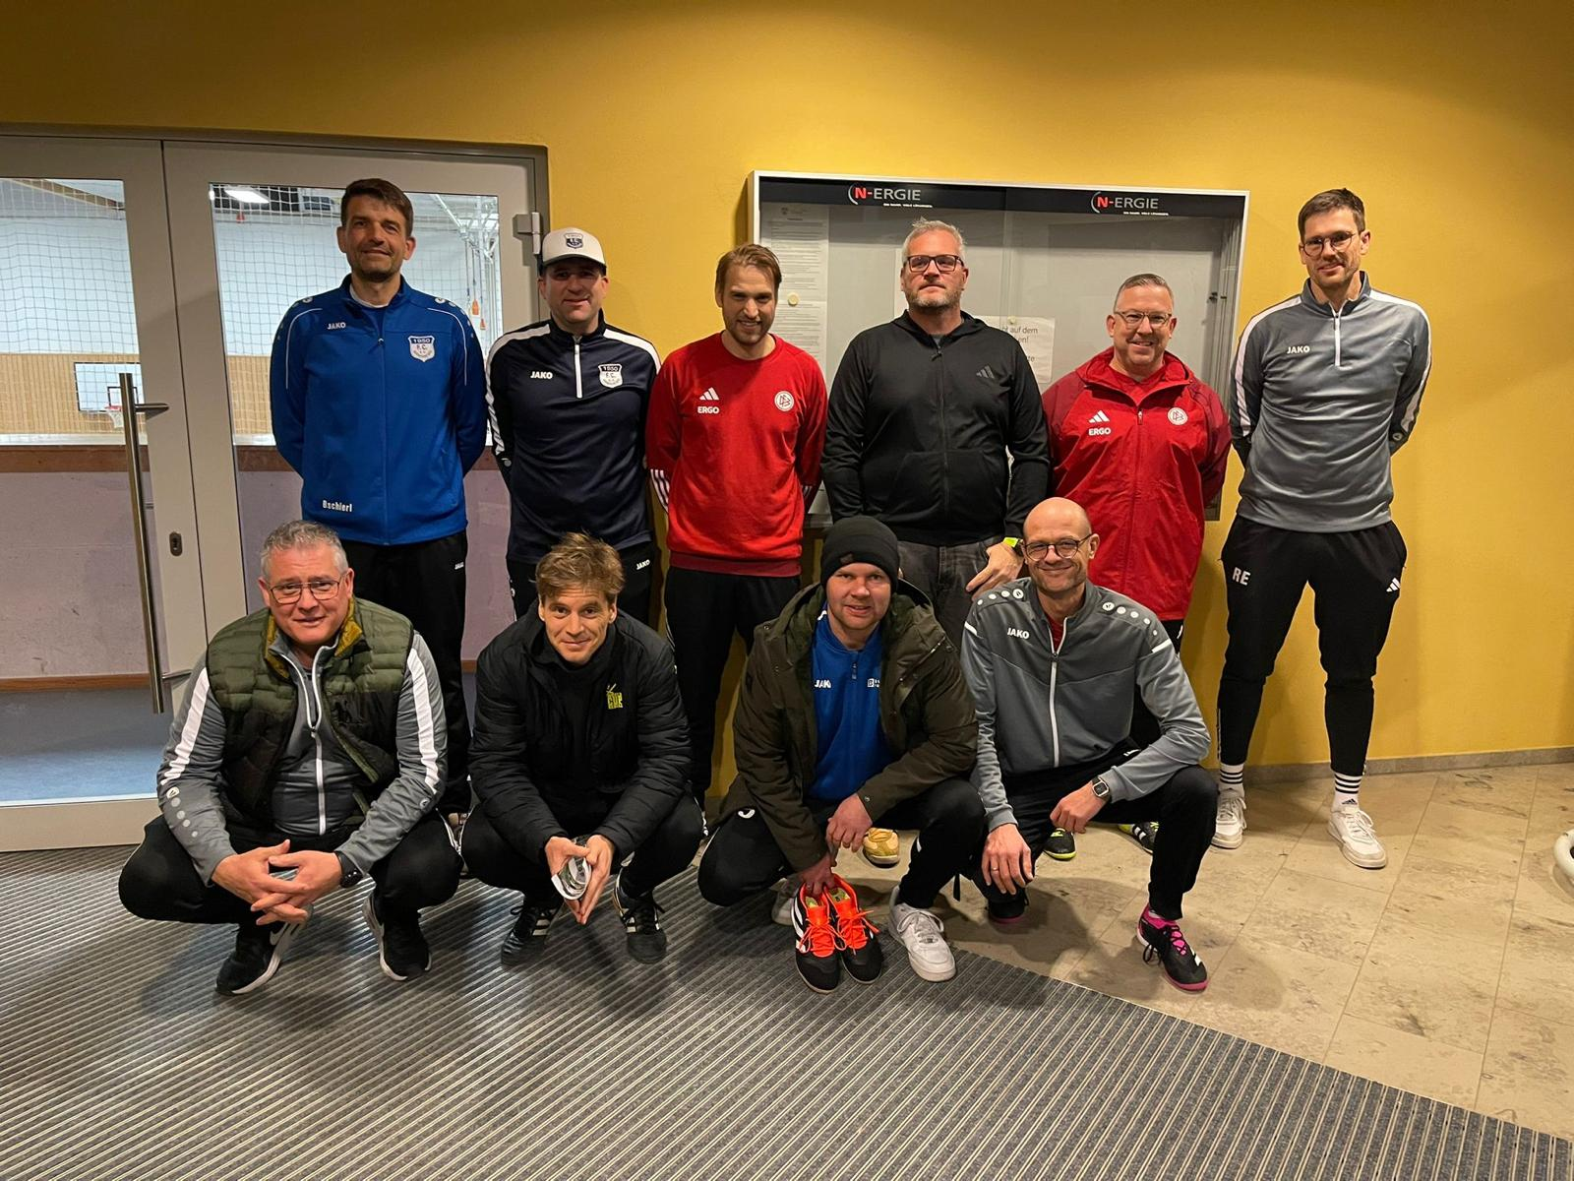
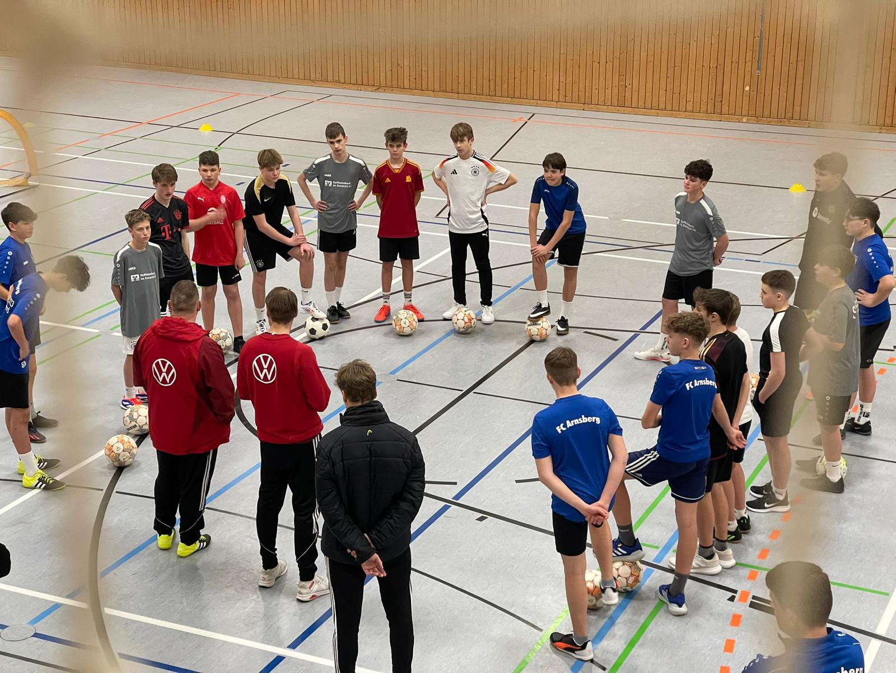
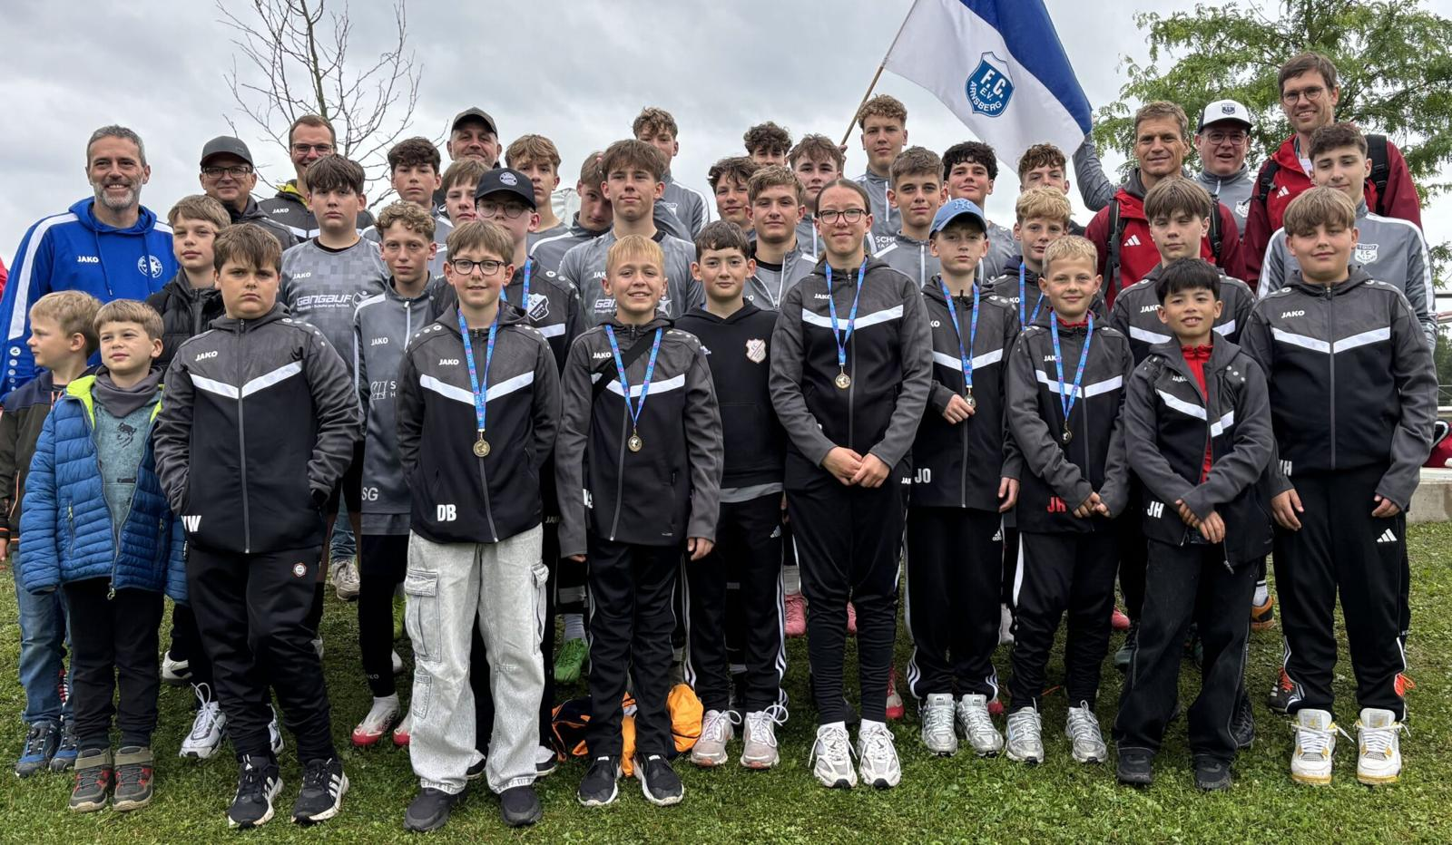
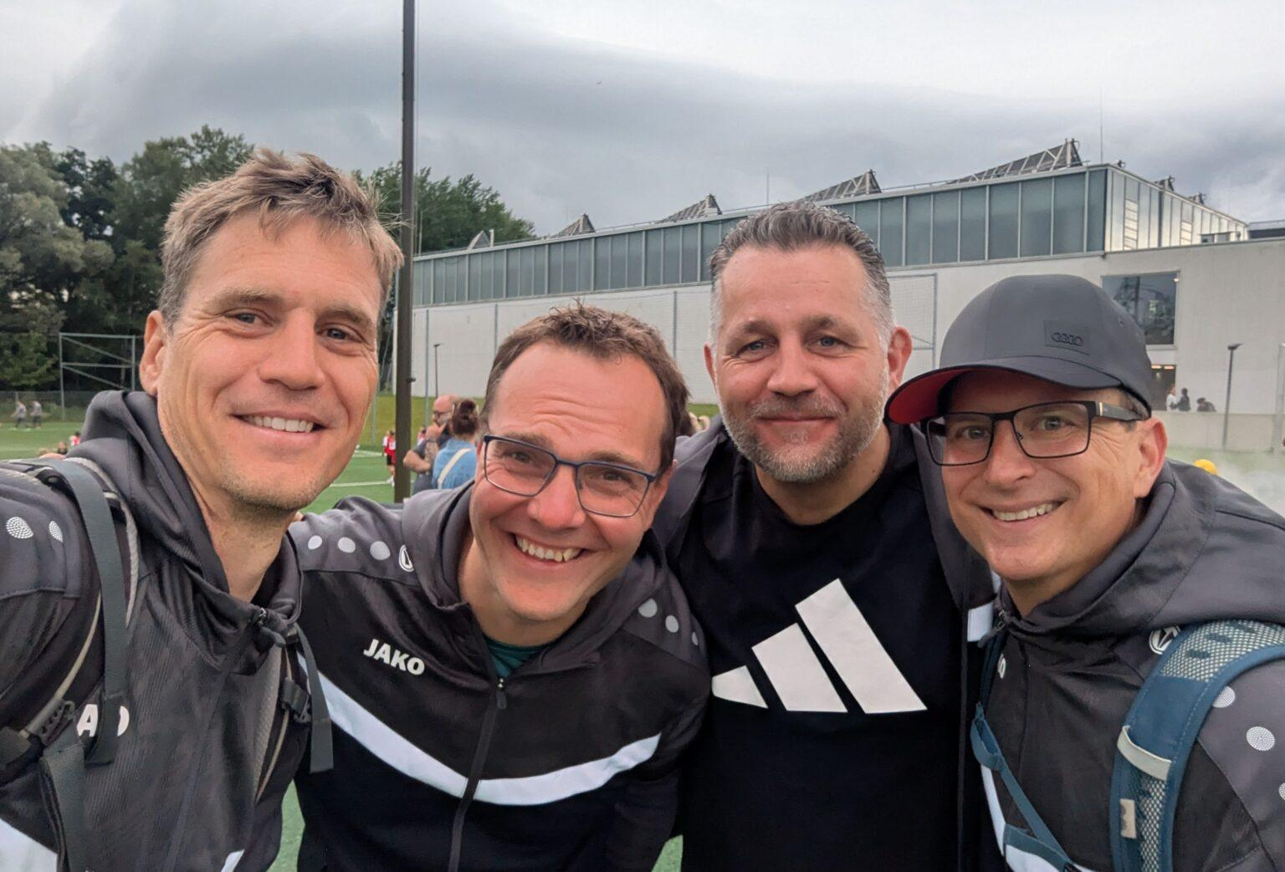
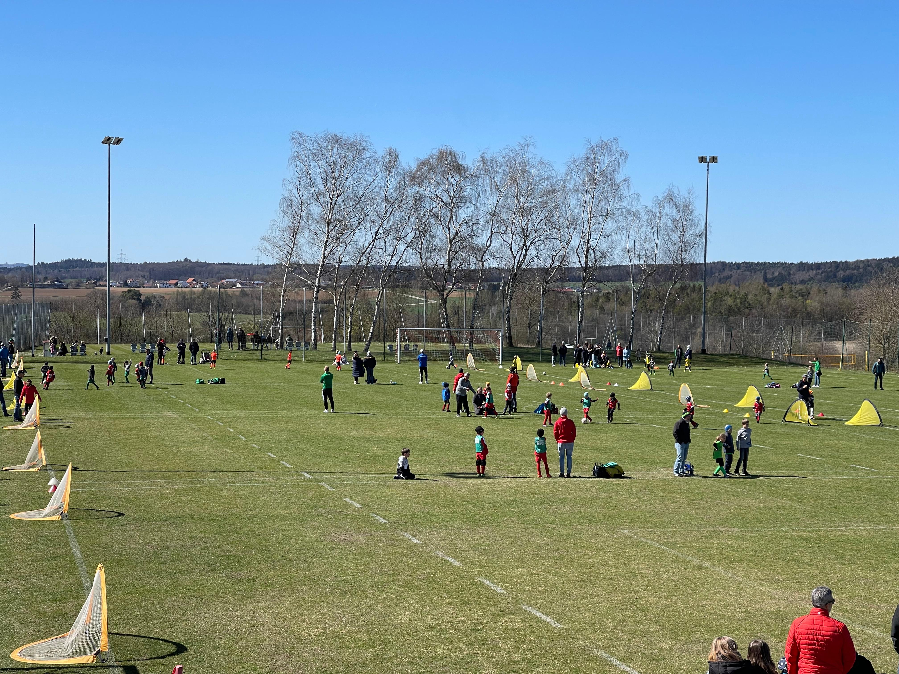
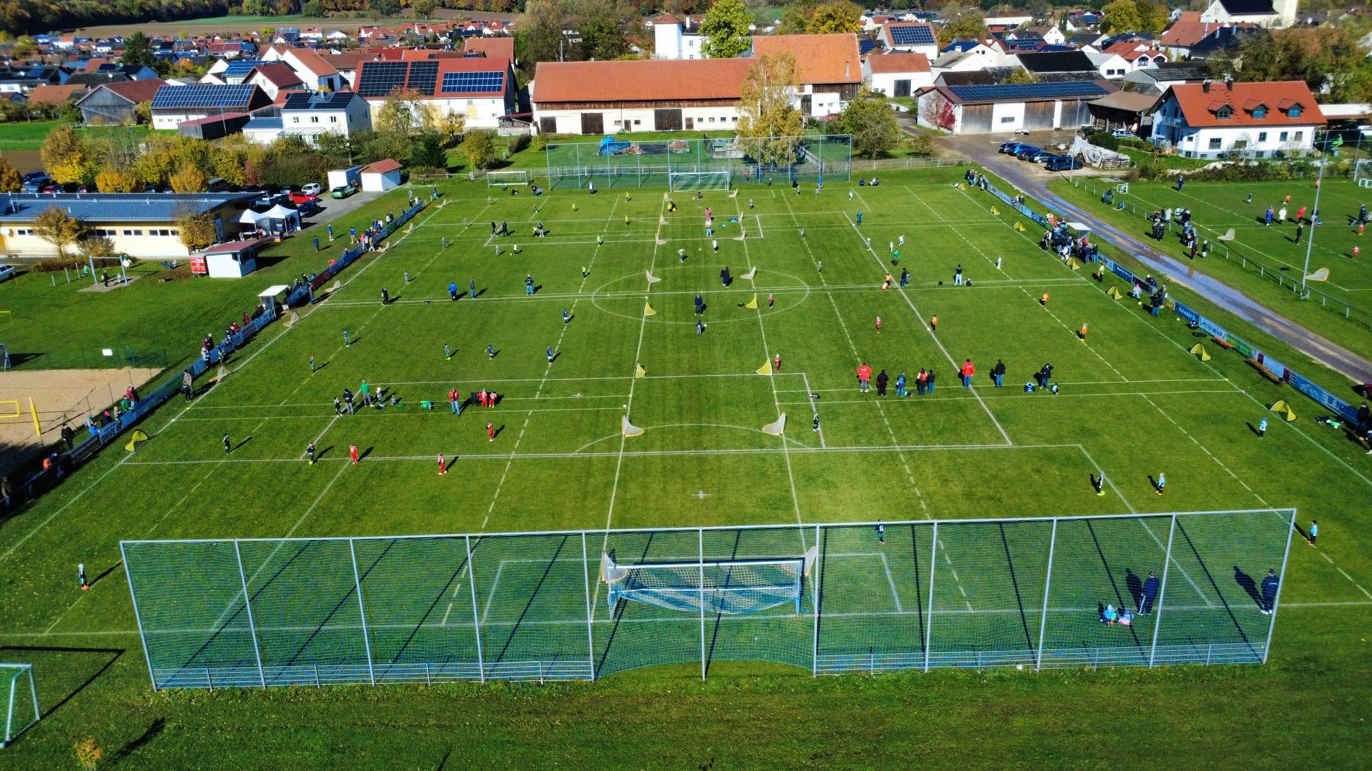
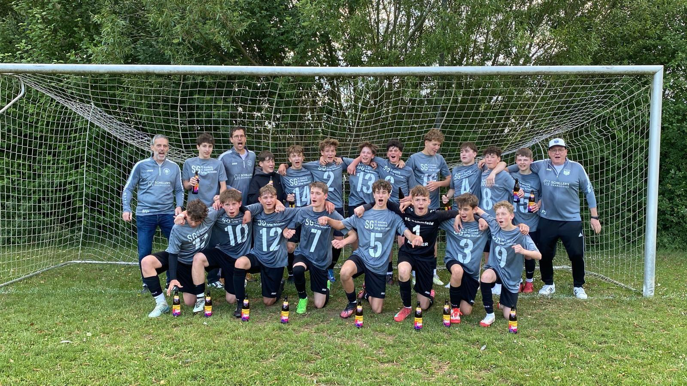
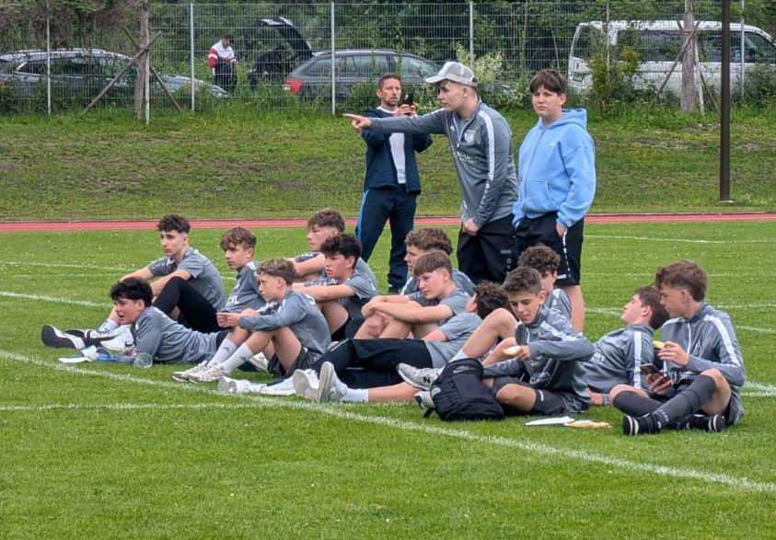
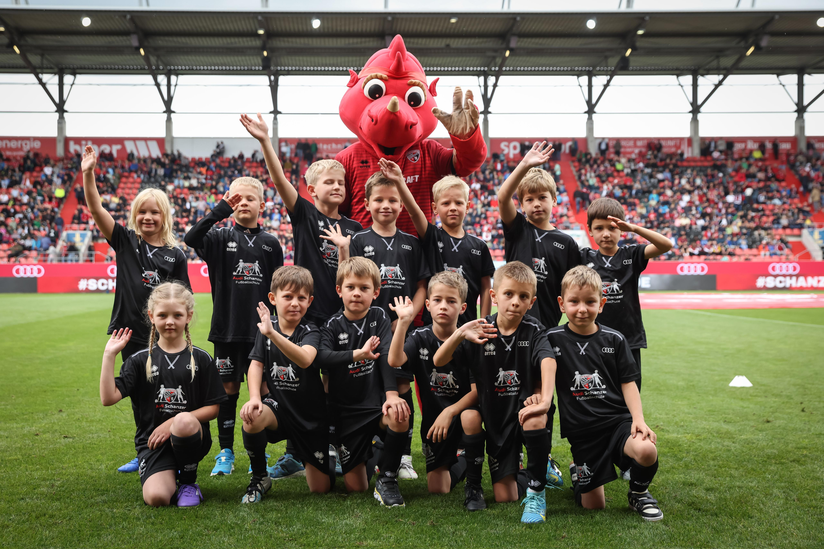
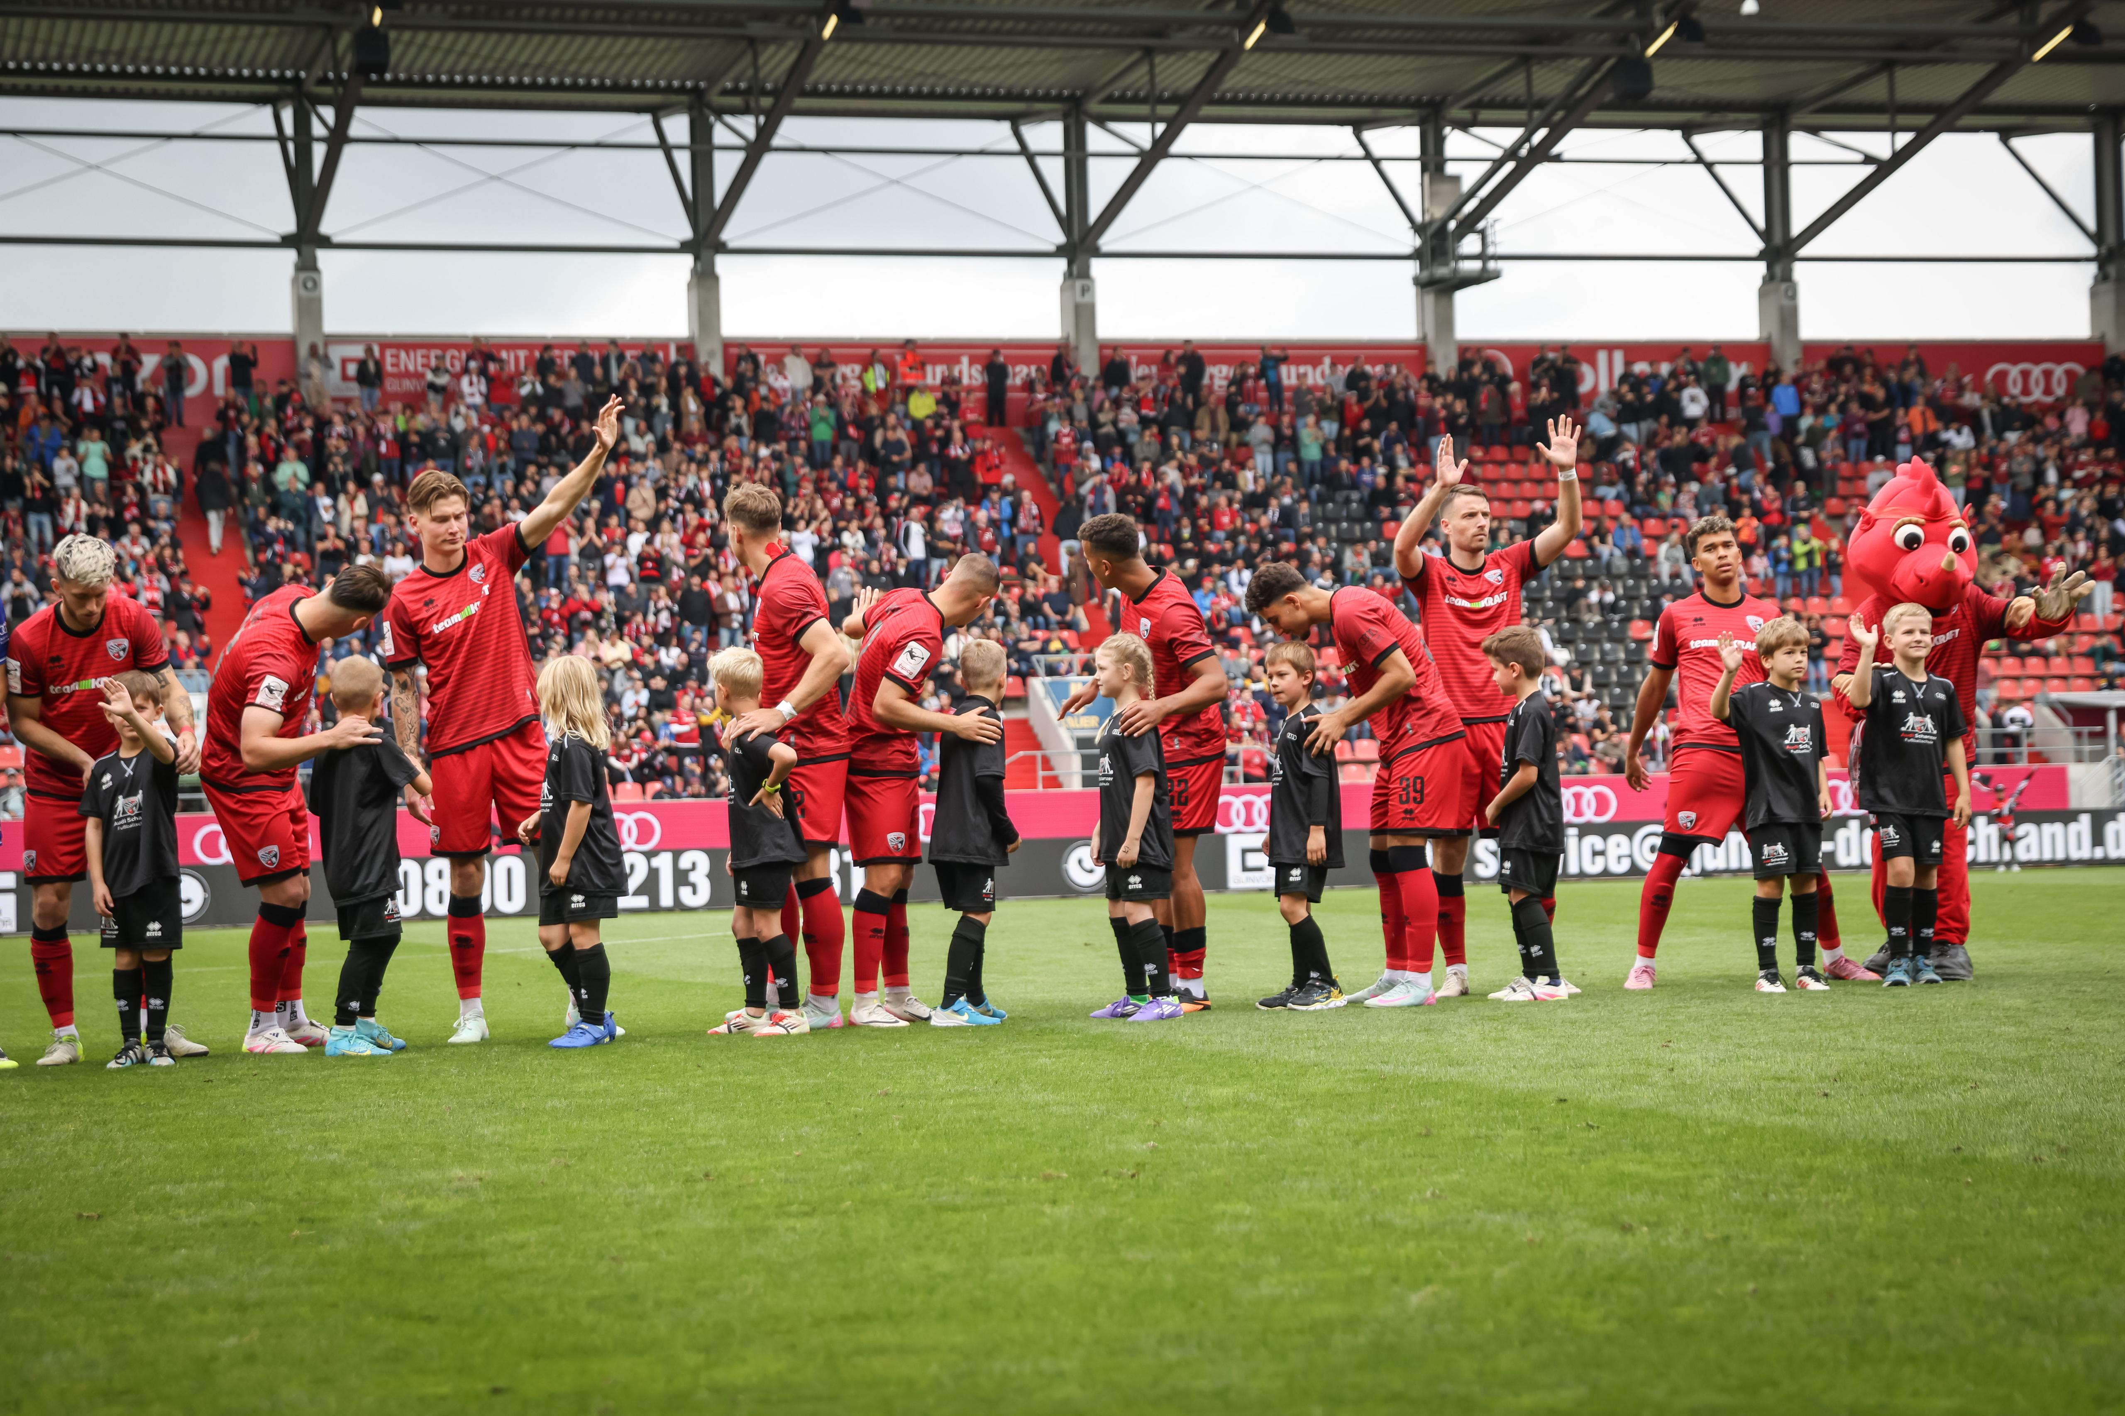
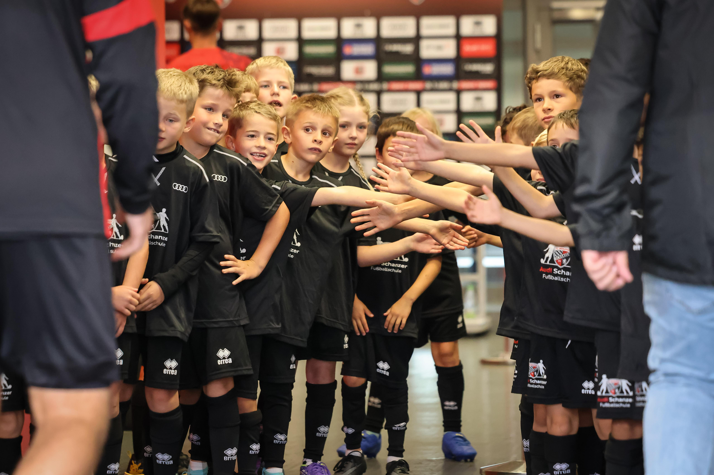
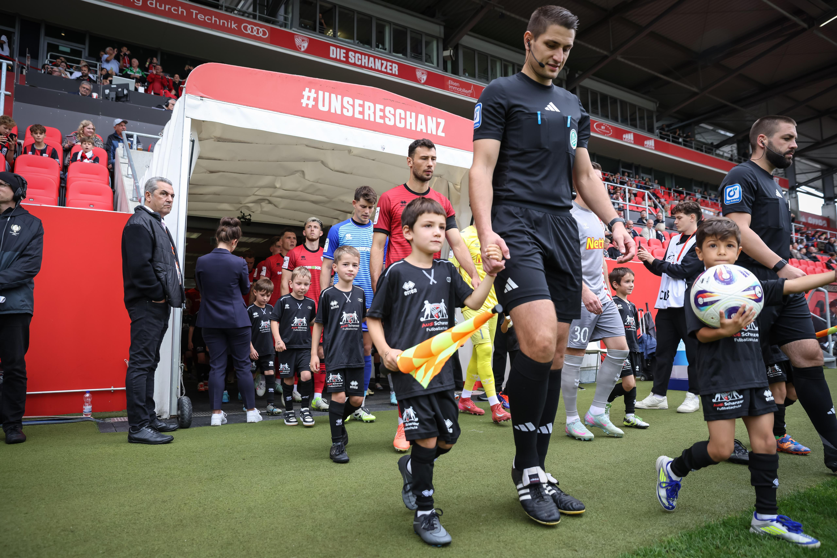
C-Jugend wurde Meister!
Funinoturniere in Böhmfeld/Hofstetten
Internationales Turnier und Mannschaftsausflug der D- und C-Jugend nach Salzburg
Fußballjugend – Highlights aus 2025
Das DFB-Mobile beim FC Böhmfeld
Berichte der Abteilungsleiter
Unsere G- und F- Jugend beim Saisonauftakt des FC Ingolstadt als Einlaufkids

Slide 87
C-Jugend wurde Meister!
Funinoturniere in Böhmfeld/Hofstetten
Internationales Turnier und Mannschaftsausflug der D- und C-Jugend nach Salzburg
Berichte der Abteilungsleiter
Fußballjugend – Highlights aus 2025
Das DFB-Mobile beim FC Böhmfeld
Unsere G- und F- Jugend beim Saisonauftakt des FC Ingolstadt als Einlaufkids

Slide 88
C-Jugend wurde Meister!
Funinoturniere in Böhmfeld/Hofstetten
Fußballjugend – Highlights aus 2025
Berichte der Abteilungsleiter
Das DFB-Mobile beim FC Böhmfeld
Internationales Turnier und Mannschaftsausflug der D- und C-Jugend nach Salzburg
Unsere G- und F- Jugend beim Saisonauftakt des FC Ingolstadt als Einlaufkids

Slide 89
C-Jugend wurde Meister!
Fußballjugend – Highlights aus 2025
Berichte der Abteilungsleiter
Internationales Turnier und Mannschaftsausflug der D- und C-Jugend nach Salzburg
Das DFB-Mobile beim FC Böhmfeld
Funinoturniere in Böhmfeld/Hofstetten
Unsere G- und F- Jugend beim Saisonauftakt des FC Ingolstadt als Einlaufkids

Slide 90
Fußballjugend – Highlights aus 2025
Berichte der Abteilungsleiter
Internationales Turnier und Mannschaftsausflug der D- und C-Jugend nach Salzburg
Das DFB-Mobile beim FC Böhmfeld
Funinoturniere in Böhmfeld/Hofstetten
C-Jugend wurde Meister!
Unsere G- und F- Jugend beim Saisonauftakt des FC Ingolstadt als Einlaufkids

Slide 91
Karate
Manfred Wild
Berichte der Abteilungsleiter

Slide 92
Ski
Christian Schimmer
Berichte der Abteilungsleiter

Slide 93
Tennis
Patrick Glossner
Berichte der Abteilungsleiter

Slide 94

Tennis
Berichte der Abteilungsleiter
Rückblick Saison 2025
Herren
Herren 50
Damen
Bambini 12

Slide 95
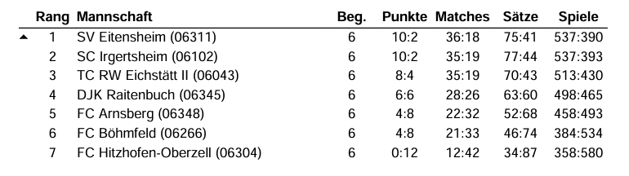
Tennis
Berichte der Abteilungsleiter
Ergebnisse Herren
4er -> 6er
2 Runden Einzel
1 Runde Doppel
Durchwachsene Saison
Knappe Niederlagen 4:5
Sieg gegen Aufsteiger Eitensheim

Slide 96
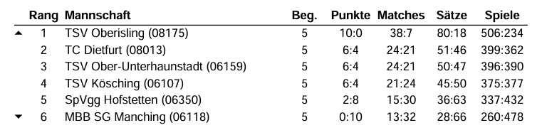
Tennis
Berichte der Abteilungsleiter
Ergebnisse Herren50
4er
2 Runden Einzel
1 Runde Doppel
Goodbye Herren 50
Nordliga 1

Slide 97
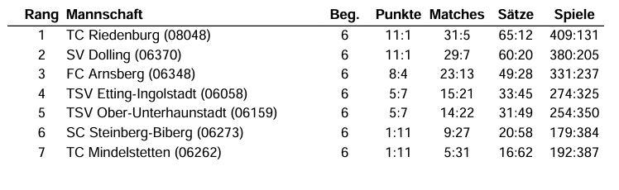
Tennis
Berichte der Abteilungsleiter
Ergebnisse Damen
4er
Schwierige Gruppe
Aushilfe der Böhmfelder Damen
Fast alle Spiele gewonnen

Slide 98
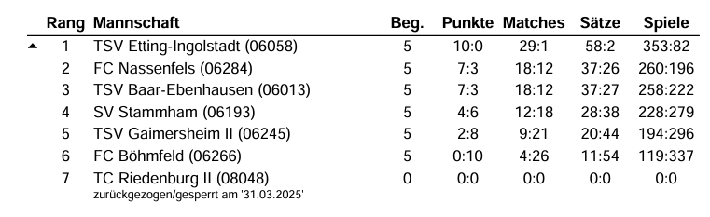
Tennis
Berichte der Abteilungsleiter
Ergebnisse Bambini 12
4er
Komplett neu
Etablierte Mannschaften
An sich gut geschlagen

Slide 99
Tennis
Berichte der Abteilungsleiter
Ausblick Saison 2026
Herren
Herren 60
Damen
Spieler & Spielerinnen
Termine & Infos

Slide 100
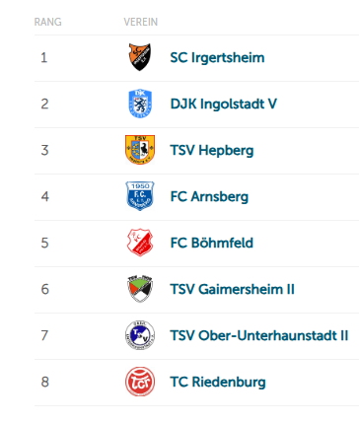

Tennis
Berichte der Abteilungsleiter
Ausblick Saison 2026
Herren
Spielort Böhmfeld
Sonntags 10 Uhr – bis ca. 16 Uhr
Herren Nordliga 4 Gr. 052
https://www.btv.de/de/spielbetrieb/tabelle-spielplan.html?groupid=2214346
Infos, Tabelle & Ergebnisse:

Slide 101
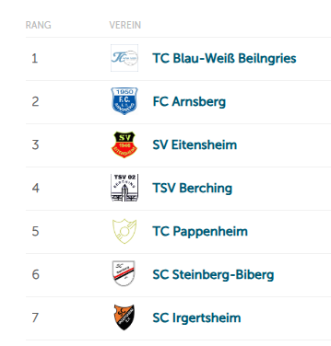

Tennis
Berichte der Abteilungsleiter
Ausblick Saison 2026
Damen
Spielort Steinberg
Sonntags ab 10 Uhr
Damen Nordliga 4 (4er) Gr. 133
https://www.btv.de/de/spielbetrieb/tabelle-spielplan.html?groupid=2214424
Infos, Tabelle & Ergebnisse:

Slide 102


Tennis
Berichte der Abteilungsleiter
Ausblick Saison 2026
Herren 60
Spielort Hofstetten
Meist Samstags ab 14 Uhr
Herren 60 Nordliga 2 (4er) Gr. 255
https://www.btv.de/de/spielbetrieb/tabelle-spielplan.html?groupid=2214547
Infos, Tabelle & Ergebnisse:

Slide 103
Tennis
Berichte der Abteilungsleiter
Spieler & Spielerinnen
Nr. | LK | Name
1 | LK15,2 | Schmid, Herbert
2 | LK19,5 | Bayer, Josef
3 | LK20,6 | Heinz, Johann
4 | LK21,1 | Sichert, Manfred
5 | LK22,7 | Sichert, Herbert
6 | LK23,2 | Hürdler, Richard
7 | LK23,6 | Heinz, Anton
8 | LK24,1 | Kisslinger, Alfred
9 | LK24,6 | Sedlmayr, Hans
10 | LK25,0 | Buchberger, Peter
11 | LK25,0 | Kraus, Karl
12 | LK25,0 | Stolle, Klaus
13 | LK25,0 | Obermaier, Johannes
Nr. | LK | Name
1 | LK21,0 | Rixner, Sophia
2 | LK24,7 | Rixner, Christina
3 | LK23,1 | Thurn, Emilie
4 | LK24,7 | Weiß, Verena
5 | LK25,0 | Rixner, Kathrin
6 | LK25,0 | Braun, Cornelia
7 | LK25,0 | Gebhardt, Clara
8 | LK25,0 | Schuster, Kathrin
9 | LK24,0 | Feldner, Angela
10 | LK23,0 | Schlinke, Tanja
Nr. | LK | Name
1 | LK16,4 | Gloßner, Patrick
2 | LK21,1 | Schlinke, Andreas
3 | LK21,1 | Esslinger, Marc
4 | LK22,3 | Bannach, Michael
5 | LK22,4 | Heiß, Gerhard
6 | LK22,1 | Brosinger, Markus
7 | LK24,0 | Gratzer, Thomas
8 | LK24,6 | Waldeck, Michael
9 | LK25,0 | Schimmer, Christian
10 | LK23,1 | Dieling, Dominik
11 | LK25,0 | Neumayer, Daniel
12 | LK25,0 | Bauer, Martin
13 | LK25,0 | Dieling, Roland
14 | LK25,0 | Meier, Christian
15 | LK25,0 | Orth, Christopher
16 | LK25,0 | Funk, Maximilian

Slide 104
Tennis
Berichte der Abteilungsleiter
Termine & Infos
Zuschauer sind immer gern gesehen -> für das leibliche Wohl ist gesorgt
Schnupperstunden (auch für Erwachsene) dieses Jahr -> Ankündigungen Homepage
Anfragen jeglicher Art über
tennis@fc-boehmfeld.de
Kommt gerne auch zum „freien“ Training vorbei Freitags ab 18 Uhr / 17 Uhr
04.04.2026 ab 09:00 Uhr Vorbereitung zum Aufsanden
11.04.2026 ab 09:00 Aufsanden
Platzpflege 27.06. bzw. 04.07.
Abbau / Überwinterung 07.11. bzw. 14.11.
Änderung Termine witterungsbedingt möglich

Slide 105
Volleyball
Kurt Witt
Berichte der Abteilungsleiter

Slide 106

Ehrungen
Tobias Lindl

Slide 107
Ehrungen
1. Vorsitzende
25 Jahre
Bauer Andrea
Hahn Thomas
Beck Michaela
Husterer Markus
Lindl Tobias
Kraus Tobias
Mackle Petra
Tratz Melanie
Pauleser Melanie
Trini Hans

Slide 108
Ehrungen
1. Vorsitzende
40 Jahre
Dralle Christina
Schießl Martin
Fischl Thomas
Schimmer Elisabeth
Hackner Bernhard
Stampfer Bernhard
Karl Rudolf
Spreßler Gerhard
Knöferl Petra
Tratz Gerhard
Neuner Peter
Wild Frank
Ostermeier Petra
Zeller Franz

Slide 109
Ehrungen
1. Vorsitzende
50 Jahre
Hürdler Christa
Pfäffl Lorenz
Moik Gabriele
Schneider Karl
Nadler Martin
Schneider Manfred
Nieberle Karlheinz
Spreßler Ludwig
Neumayer Simon
Wagner Brigitte

Slide 110
Wahlen
Zu wählen sind…

Slide 111
Zu wählen sind…
Wahlen
Wahlvorschläge
1. Vorsitzender
Tobias Lindl
2. Vorsitzender
Benedict Schimmer
3. Vorsitzender
Felix Spreßler
Sportlicher Leiter_in
Sandra Dieling
Hauptkassier
Christoph Karl
Schriftführer
Christian Berthold
Beisitzer/Frauenbeauftragte_r
Andrea Bauer
Beisitzer_in
Angela Feldner
Beisitzer
Christian Gugel
Beisitzer
Bernhard Schimmer

Slide 112
Zu wählen sind…
Wahlen
Wahlvorschläge
1. Vorsitzender
Tobias Lindl
2. Vorsitzender
Benedict Schimmer
3. Vorsitzender
Felix Spreßler
Sportlicher Leiter_in
Sandra Dieling
Hauptkassier
Christoph Karl
Schriftführer
Christian Berthold
Beisitzer/Frauenbeauftragte_r
Andrea Bauer
Beisitzer_in
Angela Feldner
Beisitzer
Christian Gugel
Beisitzer
Bernhard Schimmer

Slide 113
Zu wählen sind…
Wahlen
Wahlvorschläge
1. Vorsitzender
Tobias Lindl
2. Vorsitzender
Benedict Schimmer
3. Vorsitzender
Felix Spreßler
Sportlicher Leiter_in
Sandra Dieling
Hauptkassier
Christoph Karl
Schriftführer
Christian Berthold
Beisitzer/Frauenbeauftragte_r
Andrea Bauer
Beisitzer_in
Angela Feldner
Beisitzer
Christian Gugel
Beisitzer
Bernhard Schimmer

Slide 114
Zu wählen sind…
Wahlen
Wahlvorschläge
1. Vorsitzender
Tobias Lindl
2. Vorsitzender
Benedict Schimmer
3. Vorsitzender
Felix Spreßler
Sportlicher Leiter_in
Sandra Dieling
Hauptkassier
Christoph Karl
Schriftführer
Christian Berthold
Beisitzer/Frauenbeauftragte_r
Andrea Bauer
Beisitzer_in
Angela Feldner
Beisitzer
Christian Gugel
Beisitzer
Bernhard Schimmer

Slide 115
Zu wählen sind…
Wahlen
Wahlvorschläge
1. Vorsitzender
Tobias Lindl
2. Vorsitzender
Benedict Schimmer
3. Vorsitzender
Felix Spreßler
Sportlicher Leiter_in
Sandra Dieling
Hauptkassier
Christoph Karl
Schriftführer
Christian Berthold
Beisitzer/Frauenbeauftragte_r
Andrea Bauer
Beisitzer_in
Angela Feldner
Beisitzer
Christian Gugel
Beisitzer
Bernhard Schimmer

Slide 116
Zu wählen sind…
Wahlen
Wahlvorschläge
1. Vorsitzender
Tobias Lindl
2. Vorsitzender
Benedict Schimmer
3. Vorsitzender
Felix Spreßler
Sportlicher Leiter_in
Sandra Dieling
Hauptkassier
Christoph Karl
Schriftführer
Christian Berthold
Beisitzer/Frauenbeauftragte_r
Andrea Bauer
Beisitzer_in
Angela Feldner
Beisitzer
Christian Gugel
Beisitzer
Bernhard Schimmer

Slide 117
Zu wählen sind…
Wahlen
Wahlvorschläge
1. Vorsitzender
Tobias Lindl
2. Vorsitzender
Benedict Schimmer
3. Vorsitzender
Felix Spreßler
Sportlicher Leiter_in
Sandra Dieling
Hauptkassier
Christoph Karl
Schriftführer
Christian Berthold
Beisitzer/Frauenbeauftragte_r
Andrea Bauer
Beisitzer_in
Angela Feldner
Beisitzer
Christian Gugel
Beisitzer
Bernhard Schimmer

Slide 118

Zu wählen sind…
Wahlen
Wahlvorschläge
1. Vorsitzender
Tobias Lindl
2. Vorsitzender
Benedict Schimmer
3. Vorsitzender
Felix Spreßler
Sportlicher Leiter_in
Sandra Dieling
Hauptkassier
Christoph Karl
Schriftführer
Christian Berthold
Beisitzer/Frauenbeauftragte_r
Andrea Bauer
Beisitzer_in
Angela Feldner
Beisitzer
Christian Gugel
Beisitzer
Bernhard Schimmer

Slide 119
Zu wählen sind…
Wahlen
Wahlvorschläge
1. Vorsitzender
Tobias Lindl
2. Vorsitzender
Benedict Schimmer
3. Vorsitzender
Felix Spreßler
Sportlicher Leiter_in
Sandra Dieling
Hauptkassier
Christoph Karl
Schriftführer
Christian Berthold
Beisitzer/Frauenbeauftragte_r
Andrea Bauer
Beisitzer_in
Angela Feldner
Beisitzer
Christian Gugel
Beisitzer
Bernhard Schimmer

Slide 120

Zu wählen sind…
Wahlen
Wahlvorschläge
1. Vorsitzender
Tobias Lindl
2. Vorsitzender
Benedict Schimmer
3. Vorsitzender
Felix Spreßler
Sportlicher Leiter_in
Sandra Dieling
Hauptkassier
Christoph Karl
Schriftführer
Christian Berthold
Beisitzer/Frauenbeauftragte_r
Andrea Bauer
Beisitzer_in
Angela Feldner
Beisitzer
Bernhard Schimmer
Beisitzer
Christian Gugel

Slide 121
Zu wählen sind…
Wahlen
Wahlvorschläge
1. Vorsitzender
Tobias Lindl
2. Vorsitzender
Benedict Schimmer
3. Vorsitzender
Felix Spreßler
Sportlicher Leiter_in
Sandra Dieling
Hauptkassier
Christoph Karl
Schriftführer
Christian Berthold
Beisitzer/Frauenbeauftragte_r
Andrea Bauer
Beisitzer_in
Angela Feldner
Beisitzer
Christian Gugel
Beisitzer
Bernhard Schimmer

Slide 122
Zu wählen sind…
Wahlen
Wahlvorschläge
1. Vorsitzender
Tobias Lindl
2. Vorsitzender
Benedict Schimmer
3. Vorsitzender
Felix Spreßler
Sportlicher Leiter_in
Sandra Dieling
Hauptkassier
Christoph Karl
Schriftführer
Christian Berthold
Beisitzer/Frauenbeauftragte_r
Andrea Bauer
Beisitzer_in
Angela Feldner
Beisitzer
Christian Gugel
Beisitzer
Bernhard Schimmer

Slide 123

Verschiedenes und Anfragen
FC Böhmfeld Vereinskarte
1% des Einkaufswertes geht auf das Vereinskonto
Einmal im Jahr wird das Konto an den Verein ausgeschüttet
Edeka-Märkte in Gaimersheim
Dr.-Ludwig-Kraus-Straße 8-10
Steinbruck 4

Slide 124
Verschiedenes und Anfragen
FC Böhmfeld Vereinskarte
1% des Einkaufswertes geht auf das Vereinskonto
Einmal im Jahr wird das Konto an den Verein ausgeschüttet
Edeka-Märkte in Gaimersheim
Dr.-Ludwig-Kraus-Straße 8-10
Steinbruck 4

Slide 125
Jahreshauptversammlung 2025
FC Böhmfeld
Wir sagen Dankeschön!

Slide 126
Jahreshauptversammlung 2025
FC Böhmfeld
Wir sagen Dankeschön!

Slide 127
Jahreshauptversammlung 2025
Agenda.

